Slide 1
bp4839 Kineziologie, Algeziologie a odvozené techniky diagnostiky a terapie 4 - Kolenní kloub
Mgr. Zuzana Kršáková

Slide 2
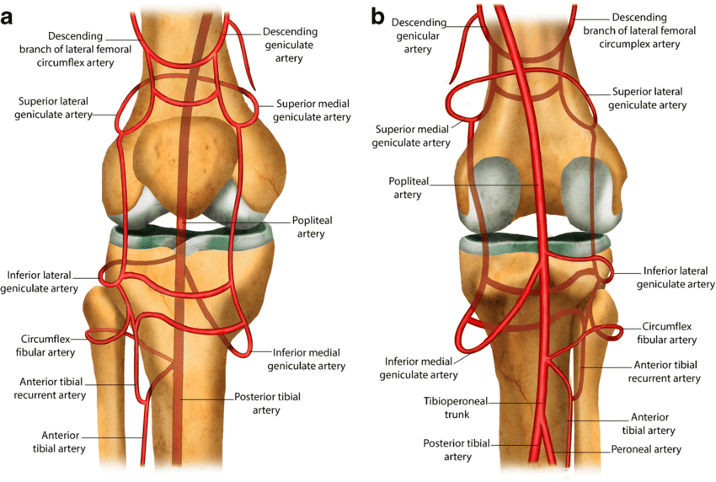
Funkční anatomie - art. genus
cévní zásobení je zajištěno a. poplitea a a. femoralis
inervace :
přední strana z n. femoralis (n.saphenus)
mediální 2/3 zadní strany kloubního pouzdra z n. tibialis
laterální 1/3 zadní strany kl. pouzdra z n. fibularis communis
https://www.researchgate.net/figure/a-AP-anatomical-illustration-of-the-arterial-supply-to-the-knee-b-PA-anatomical_fig3_326558803

Slide 3
Articulatio genus - úvod
Velký počet operací KOK
Hlavní indikace k operaci (artrotické změny kl. ploch, poranění vazů a menisků)
V USA ročně více než 300 000 TEP kolene (Chimutengwende-Gordon, 2012), v Německu průměrně 213 TEP KOK na 100 000 obyvatel (Eurostat Statistic Database, 2012)
Stabilita (váha těla) vs. mobilita
Pohyblivost ADL (flexe, rotace - sdružená s určitým st. flexe, možná jen ve FLX mezi 20-130 st., schopnost rotace nohy - koleno, ostatní STJ a Chopartův kloub)
Notes:
20 st flx a méně, kloub uzamčen v terminální rotaci, při zatížené DK v plné EXT, femur VR a tibie ZR, aktivní ZR i v konečné fázi EXT - na úkor stability (podstatná při EXT v KOK)

Slide 4
Articulatio genus - úvod
Rozsah ROT tibie v KOK nároky na konstrukci styčných ploch kloubu
Axiální ROT DK v KOK - centrální rotační sloupec (zadní zkřížený vaz), rovná plocha pro rotaci (prox. konec tibie) a artikulační plocha s cca 1 bodem kontaktu
Ploché rotační tibiální plató (kloubní inkongruence s kondyly femuru)
Pokud zakřivení tibie významnější, KOK bez ROT
Inkongruence podporuje rotaci, musí být zachována stabilita
Menisky - pohyblivá součást kl. jamky, vyrovnávají inkongruenci a napomáhají lubrikaci kl. ploch

Slide 5
Articulatio genus - úvod
Stabilita kloubu je dána kostmi i napětím kapsulárních (kolaterálních) a zkřížených vazů (primární stabilita v S rovině) a kolemkloubních svalů (dynamická stabilizace) (Matthijs et al., 2006)
Zkřížené vazy modulují tenzy při řízení artrokinematiky v průběhu FLX a omezují st. VR
Stabilita kolene ve F rovině je dána kolaterálními ligamenty a zadní částí kl. pouzdra
Dynamizace vazivových struktur - klíčová složka stability
Notes:
Dynamizace je rozličná v různých částech kloubu, daná upnutím svalů a šlach do pouzdra k meniskům, různé části kl. pouzdra napínány během svalové kontrakce. Při A pohybu KOK se kondyly femuru valí po meniscích tibie A-P, sv. kontrakce vede k tahu za menisky a jejich následnému pohybu.

Slide 6
Funkční anatomie - stavba art. genus
Embryonálně kloub založen ve 2 oddílech (M a L kompartment)
Původní synoviální přepážka v průběhu vývoje postupně mizí a zůstává jen synoviální řasa
Laterální kompartment je mnohem pohyblivejší (konvexní tvar L-kondylu a deformovatelný L-meniskus (“O”))
F rovina 3 úrovně kloubu (Matthijs et al., 2006):
femorotibiální kloub
meniskofemorální kloub
meniskotibiální kloub
Hansen, J. T. (2021). Netter's Clinical Anatomy-E-Book. Elsevier Health Sciences.

Slide 7
Funkční anatomie - kloubní hrboly
zakřivení kl. ploch se směrem dozadu spirálovitě stupňuje
Laterální kondyl
je menší a plochý
stojí téměř sagitálně (konvexita)
vyčnívá více dopředu (4 – 7 mm)
Mediální kondyl
je větší (kompenzace šikmé polohy femuru), stáčí se svým předním okrajem k laterálnímu kondylu
oválný tvar
rozděluje je z přední strany sulcus femoralis a ze zadní fossa intercondylaris (20-22mm, zkřížené vazy)
osy kondylů se předozadně sbíhají (Bartoníček & Heřt, 2009; Dylevský, 2009)
Hansen, J. T. (2021). Netter's Clinical Anatomy-E-Book. Elsevier Health Sciences.
Jones, S. F. (1990). The Physiology of the Joints| The Physiology of the Joints, IA Kapandji (Ed.),(vol 2, Lower Limb), Churchill Livingstone, Edinburgh, 5th edn (1987), p. 242, Illus.£ 10.95, ISBN: 0443036187.

Slide 8
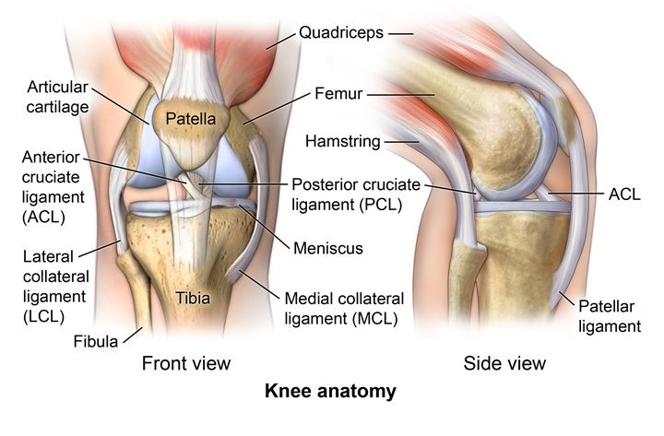
Funkční anatomie - art. genus
art. femoropatellaris a art. femorotibialis
lateralis, medialis
kloub složený - stýká se femur, tibie, patela a kloubní menisky
ginglymus (kladkový kl. – modifikovaný) (Hoppenfeld, 1976)
nosný kloub
nejsložitější a největší synoviální kloub v těle
největší kloubní dutina, sezamská kost (patella) a kloubní pouzdro v celém těle (Matthijs et al., 2006)
inkongruenci kloubních ploch vyrovnávají menisky
https://comportho.com/anatomy/anatomy-of-the-knee/
https://www.nzip.cz/rejstrikovy-pojem/2067
Notes:
Synoviální klouby jsou jedním ze tří typů kloubů. Vyznačují se velkou pohyblivostí a tím, že obsahují kloubní dutinu. Mezi synoviální klouby se řadí většina tělních kloubů, obzvláště pak klouby na rukou a na nohou. Mezi základní struktury každého synoviálního kloubu patří:
kloubní dutina – dutina uvnitř kloubu, která je vyplněna synoviální tekutinou,
kloubní povrch pokrytý kloubní chrupavkou,
kloubní pouzdro – dvojvrstevný obal uzavírající kloubní dutinu:
vazivové pouzdro – vnější vrstva kloubního pouzdra; jeho funkcí je posilovat kloub, aby kosti nemohly být od sebe odtaženy,
synoviální membrána – vnitřní vrstva kloubního pouzdra; její funkcí je vytvářet synoviální tekutinu,
synoviální tekutina – tekutina uvnitř kloubní dutiny, která funguje jako kloubní maz,
zpevňující vazy – vyskytují se pouze u některých synoviálních kloubů.

Slide 9
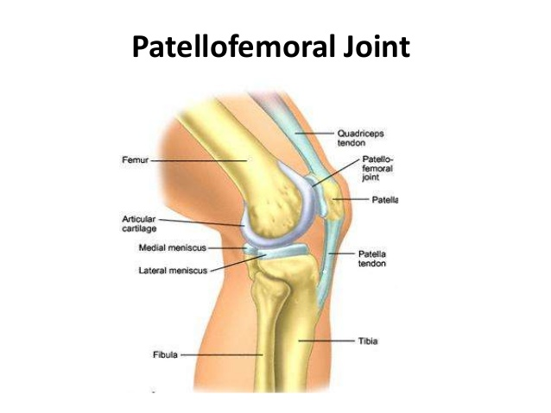
Patellofemorální kloub
Nejedná se přímo o kloub, nýbrž jakési skloubení patelly a femuru, protože patella je sezamská kost zavěšená v patelárním vazu
Patela je velmi dynamizujícím prvkem extenzorového aparátu kolenního kloubu. Čéška je kladkou, na které dochází ke změně směru tahu QF. Úpon svalu bez čéšky, tedy probíhající přímo ze stehna na bérec, by vyvinul v místě úponu podstatně menší sílu než sval „podepřený a zahnutý“ kladkou patelly (Dylevský, 2009)
Přímá úměra mezi stupněm FL a velikostí síly tlačící patellu k femuru, proto je při neúměrném zatěžování v kleku a ve dřepu často poškozována
Toto skloubení současně přispívá ke stabilitě kloubu – konvexní kloub.
Plocha patelly je rozdělena podélnou rýhou na 2 fasety a zapadá tak do konkávního prohnutí mezi kondyly femuru
https://www.physio-pedia.com/Patellofemoral_Joint

Slide 10
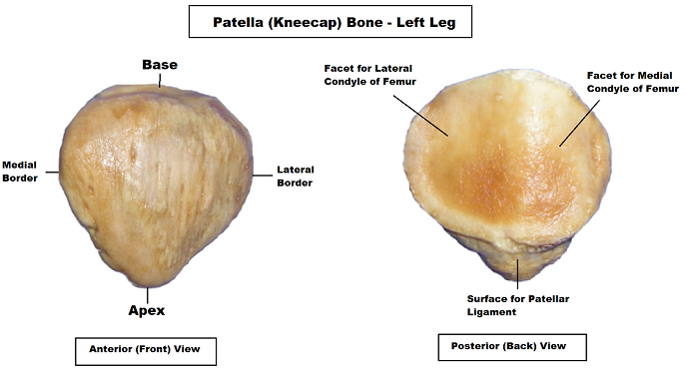
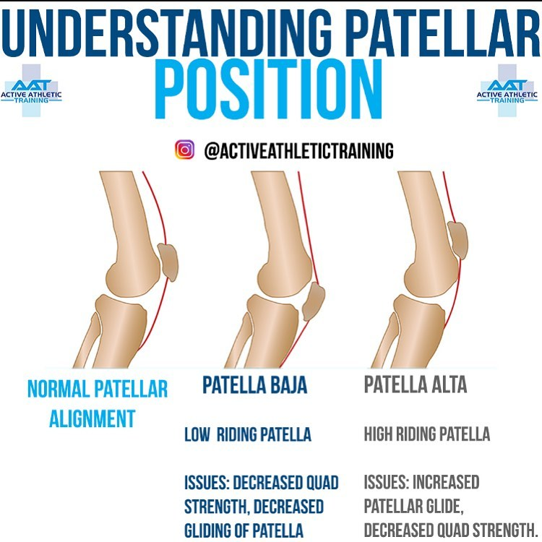
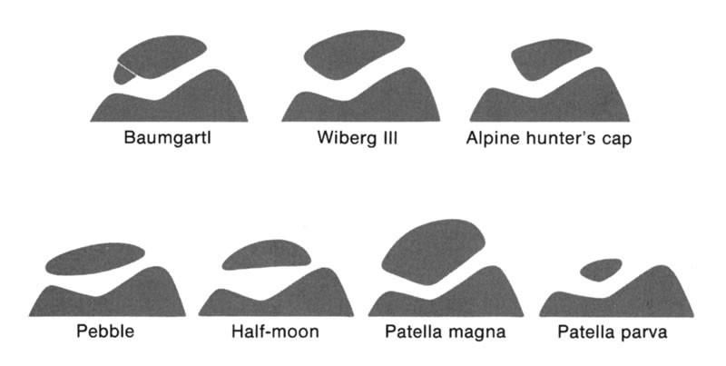
Patella
kloubní plocha rozdělena crista patellae na 2 fasety:
laterální obvykle větší
podle vzájemného tvaru a velikosti faset rozlišuje Wiberg 6 typů patelly
na drsné trojúhelníkové políčko se upíná kraniální část Hoffova tělesa
dislokace patelly:
distálně = p. baja
proximálně = vysoká p. = alta
mediálně = šilhající p.
laterálně = oči ropuchy
V průběhu FLX v KOK následující pohyby patellý:
skluz kaudálně (cca 8cm)
pohyby do stran (M-L)
překlápění podél dlouhé osy
rotace apexu při zakončení VR tibie
https://www.registerednursern.com/patella-anatomy/
https://docplayer.cz/47112732-Moznosti-zobrazeni-artikularni-chrupavky-vcetne-volumetrickych-mereni.html
https://www.facebook.com/ActiveAthleticTraining/photos/a.1921403087870119/3187021821308233/?type=3

Slide 11
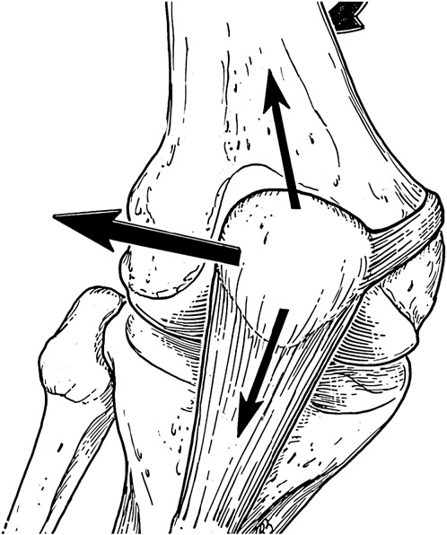
Patella
Největší sezamská kost lidského těla (trojhranná)
Je přiložena k patelární ploše femuru
Z dorsální strany oválná artikulační plocha – facies articularis, upíná se recessus/bursa suprapatellaris kl. pouzdra
Kloubní plocha rozdělena na mediální a laterální facetu
Díky silné vrstvě chrupavky je přizpůsobena kompresním silám
Působí na ni tenzní síly – m. quadriceps femoris
Dle stupně flexe se mění kontaktní plocha pately, nezatěžuje se jen jedna část (při 90 st. FLX v KOK plochá baze patelly paralelní s diafýzou femuru)
Operative techniques in sports medicine. Philadelphia: WB Saunders; 1994. p. 331
Notes:
The quadriceps pull on the patella is normally lateral and is normally balanced by the trochlear depth and the medial patellofemoral ligament. (Large arrow denotes the lateral displacement vector pulling on the patella created by the vertical upward arrow representing the quadriceps vector and the downward arrow representing the patellar tendon. This lateral pull is increased with an inward twist of the femur or an outward twist of the tibia and is resisted by the medial patellofemoral ligament shown connecting the medial epicondylar region of the femur with the superior medial border of the patella.) (From Teitge RA. Treatment of complications of patellofemoral joint surgery. In: Operative techniques in sports medicine. Philadelphia: WB Saunders; 1994. p. 331; with permission.)

Slide 12
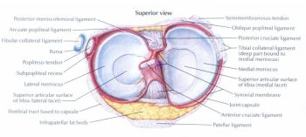
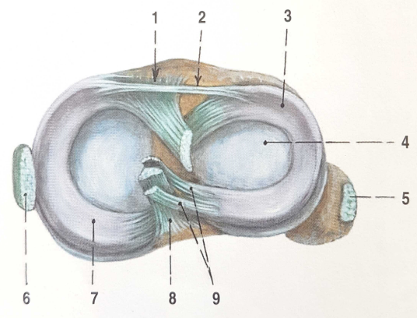
Menisky
Srpkovité destičky z vazivové chrupavky, které jsou při svém obvodu vyšší, na vnitřním obvodu velmi tenké
Cípy menisků se upínají na tibii do area intercondylaris anterior et posterior
Obvod menisků je připojen ke kloubnímu pouzdru a prostřednictvím ligg. coronaria k tibii
http://www.dostry.cz/podrobne/potize_poraneni_menisku.htm
Radomír, Č. (2016). Anatomie 3: Třetí, upravené a doplněné vydání. Grada Publishing as.

Slide 13
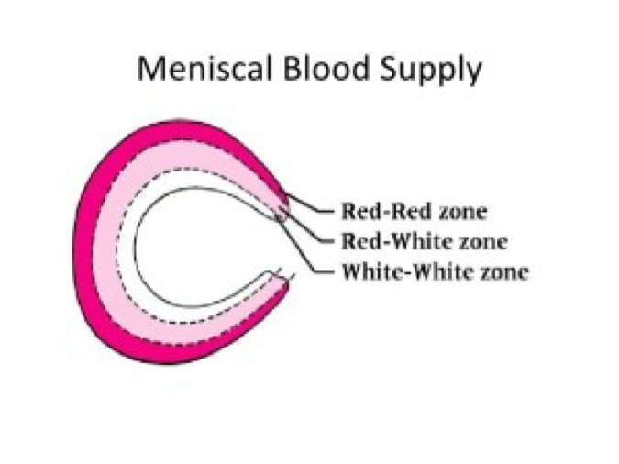
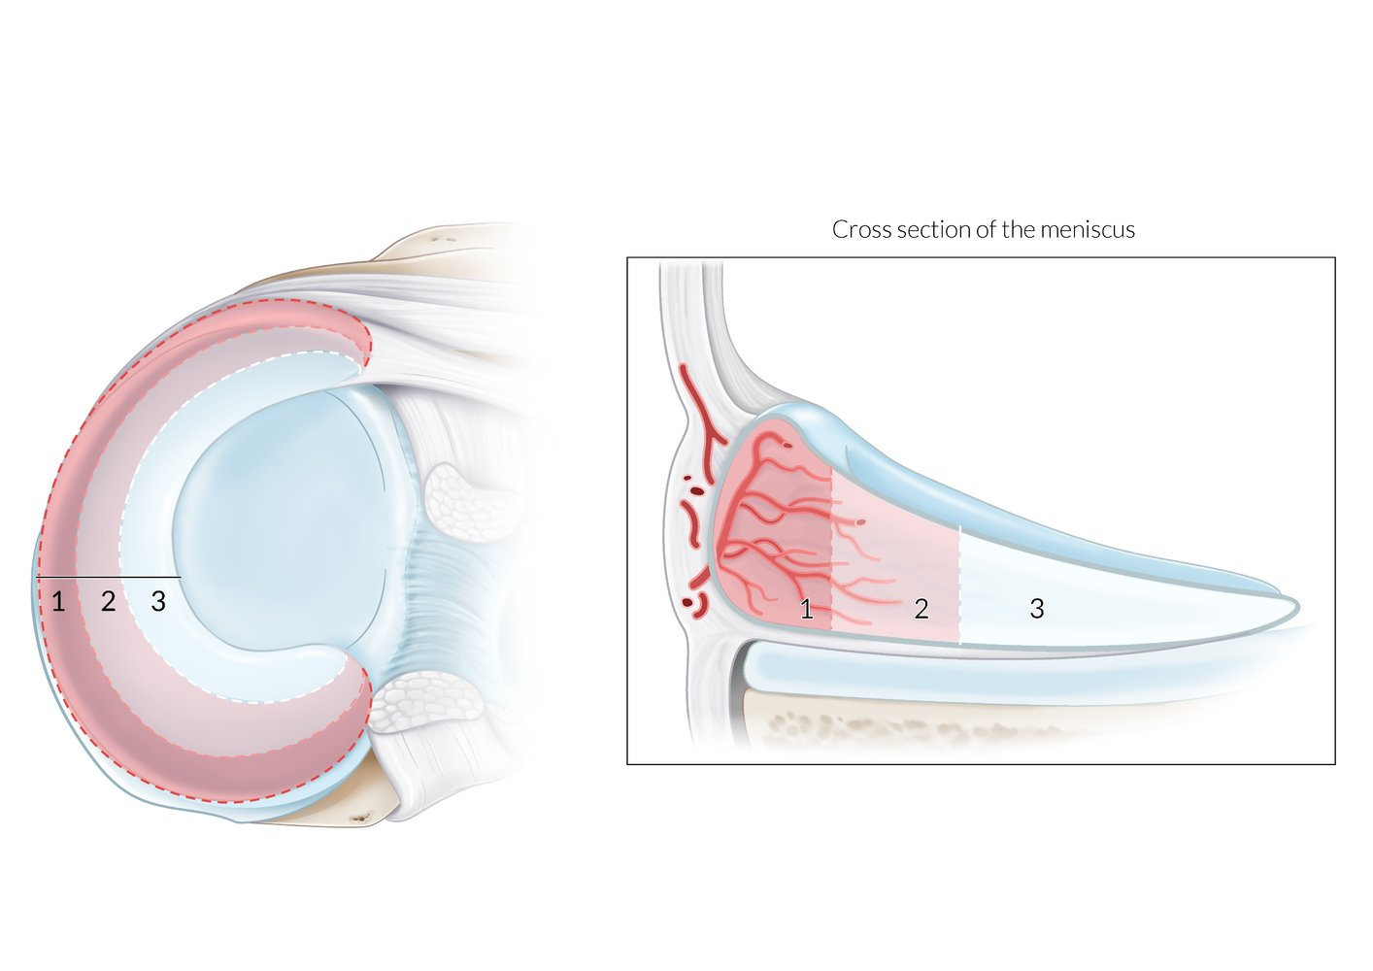
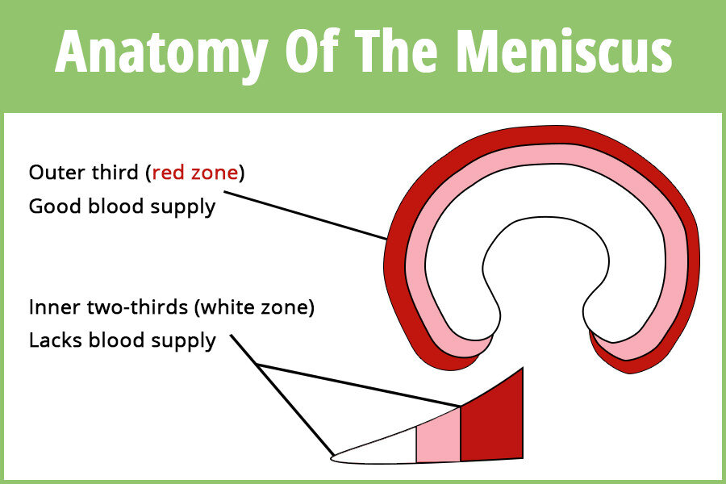
Menisky
Menisky nejsou rovnoměrně cévně zásobeny
Rozlišujeme bílou a červenou zónu
Červená zóna – výživa z cév - sutury
Bílá zóna - výživa ze synovie - resekce
https://mahwahvalleyorthopedic.com/the-different-types-of-meniscus-tears-and-how-theyre-treated/
https://www.thekneejoint.com/blog/do-i-need-to-address-my-meniscus-tear-with-surgery
https://www.amboss.com/us/knowledge/Meniscus_tear

Slide 14
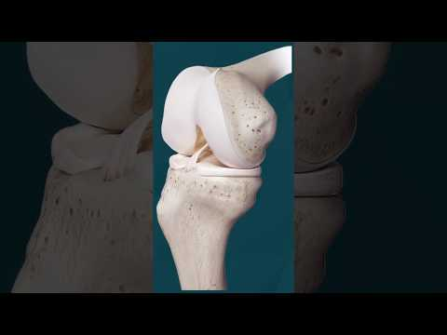
Menisky - funkce
Stabilizace kloubu při pohybu
Lubrikace chrupavky
Proprioceptivní funkce
Pomoc při vedení pohybu - při pohybech kloubu se menisky posouvají po tibii ze základní polohy dozadu a zpět, přičemž současně mění své zakřivení
Zmírňují inkongruenci kloubních ploch
Absorbují tlak působící na kloub (při EX asi 50%, při FL až 90%)

Slide 15
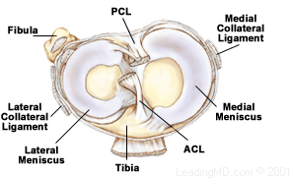
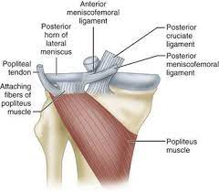
Laterální meniskus
Tvar písmene O, téměř kruhový
Větší pohyb zvláště při mírných (15-30°) flexích KOK
Je vyšší než mediální, díky tomu vystaven větším kompresním silám (hrozí častější kompresní úrazy)
Svým zadním obvodem je prostřednictvím kloub. pouzdra spojen s m. popliteus – stahy tohoto svalu ovlivňují tvar a polohu menisku
https://www.physio-pedia.com/Lateral_meniscus
https://www.facebook.com/NeuroKineticTherapy/posts/lateral-meniscus-tears-are-not-as-common-as-the-medial-ones-because-the-lateral-/10156681132965180/
Notes:
Lateral meniscus tears are not as common as the medial ones because the lateral meniscus is not attached to the lateral collateral ligament like the medial meniscus is to the medial collateral ligament. But the lateral meniscus is attached to the popliteus muscle, and if that tightens it can strain it and use a tear (the popliteus is in the posterior chain along with the calf and glute muscles).

Slide 16
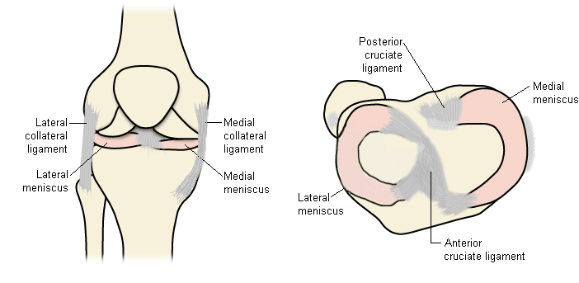
Mediální meniskus
Tvar písmene C
Pevně spojen se zadní částí vnitřního kolaterálního vazu, díky tomu je méně pohyblivý – častěji poškozen
Ve své dorsomediální části spojen s přední části úponové šlachy m. semimebranosus – ovlivňován pohyby tohoto svalu
https://bestpractice.bmj.com/topics/en-gb/826

Slide 17
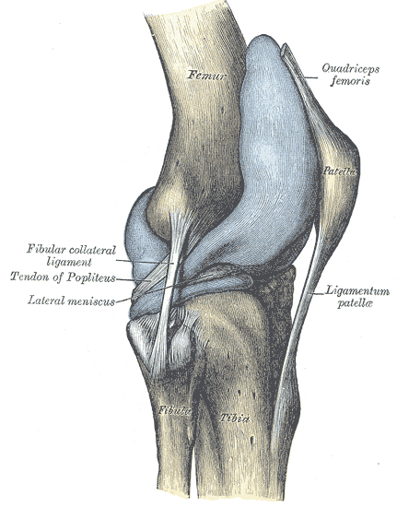
Proximální tibiofibulární kloub
Tibie artikuluje především s femurem
Fibula tvoří amfiartrózu s P-L plochou na tibii
Kl. štěrbina je skloněna cca 45 st. z A-L směru, P-M směrem
Někdy kl. dutina komunikuje s femorotibiálním kloubem (součást KOK)
Funkčně součástí tibotarzálního pohybového komplexu
Pohyby v tomto kl. současně s DFLX/PLFL nohy a dalšími sdruženými pohyby
m. biceps femoris svým tahem působí mírně dislokačně na proximální tibiofibulární kloub
https://en.wikipedia.org/wiki/Superior_tibiofibular_joint
Notes:
An amphiarthrosis is a joint that has limited mobility.

Slide 18
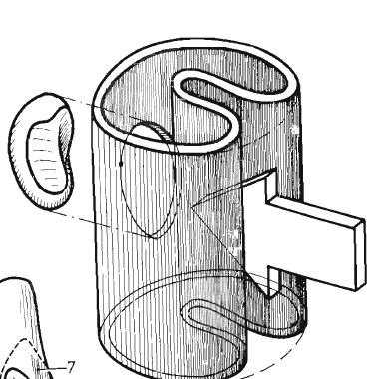
Kloubní pouzdro
Obecně se dělí na synoviální (zevní) a fibrózní (vnitřní) vrstvu
Největší synoviální prostor v lidském těle
Fibrózní obal se upíná na tibii a patelle při
okrajích kloubních ploch, na femur o něco dále od kloubních ploch
Pouzdro vynechává epicondyly femuru, odkud odstupují svaly a vazy
Capsula vypadá jako válec, vepředu má vyříznutý otvor pro patellu a její chrupavku
Jones, S. F. (1990). The Physiology of the Joints| The Physiology of the Joints, IA Kapandji (Ed.),(vol 2, Lower Limb), Churchill Livingstone, Edinburgh, 5th edn (1987), p. 242, Illus.£ 10.95, ISBN: 0443036187.

Slide 19
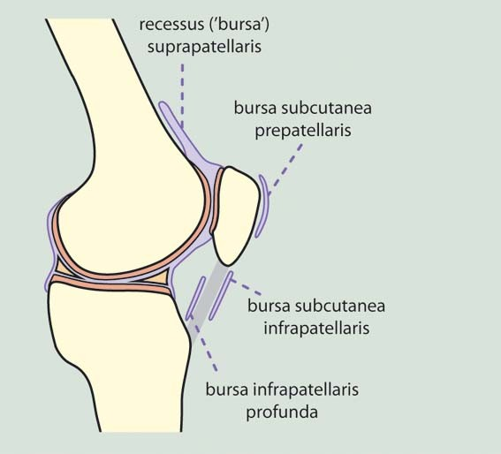
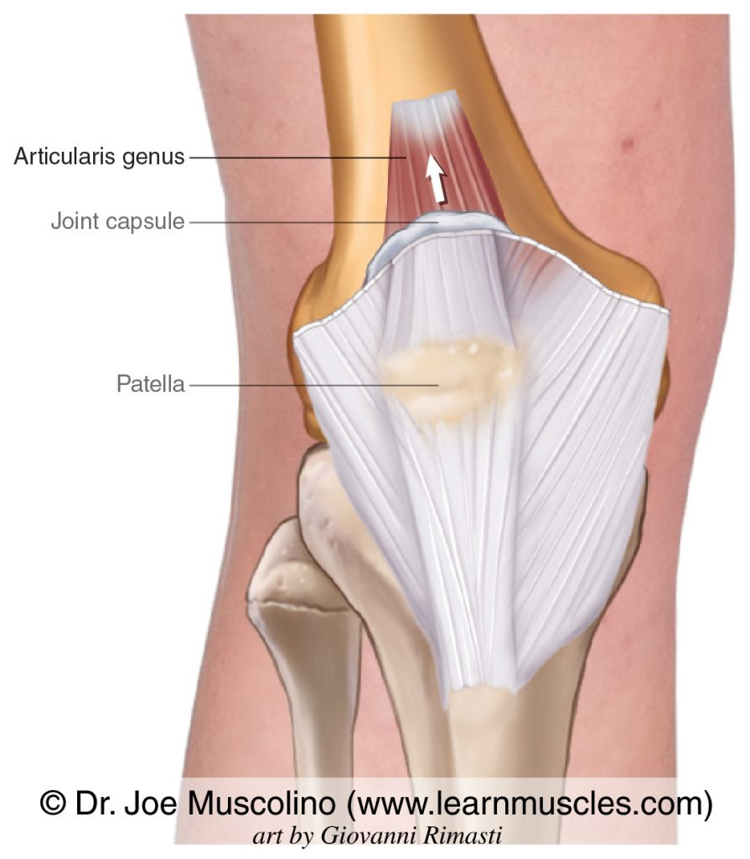
Kloubní pouzdro - fibrózní vrstva
na femuru začíná 1-1,5cm nad okrajem kloubních ploch
pod šlachou QF vytváří variabilní záhyb recessus suprapatellaris (často ve spojení s b. suprapatellaris)→ expanční nádoba
na tibii pouzdro těsně kopíruje kloubní plochy
spojení se střední částí menisků
na patele lemuje okraje kloubní chrupavky
přední část kl. p. je velmi slabá
Musculus artikularis genus – napíná kloubní pouzdro – brání uskřinutí
(Dylevský, 2009)
https://link.springer.com/chapter/10.1007/978-90-313-8587-4_1
Hansen, J. T. (2021). Netter's Clinical Anatomy-E-Book. Elsevier Health Sciences.

Slide 20
Kloubní pouzdro - synoviální vrstva
v přední části se odděluje od fibrózní vrstvy
vytváří četné duplikatury a řasy
mezi vrstvami vmezeřený alveolární tuk = corpus adiposum infrapatellare = Hoffovo těleso
plica synovialis sagitálně probíhající synoviální pruh
kloubní pouzdro zpevňují četná ligmenta (Bartoníček & Heřt, 2009)
Der Hoffasche Fettkörper – Ein Literature-Review Simone Elisabeth Margareta Haug:https://mediatum.ub.tum.de/doc/1129522/1129522.pdf

Slide 21
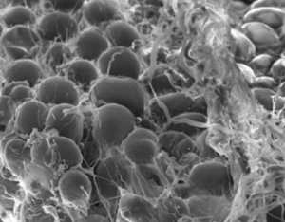
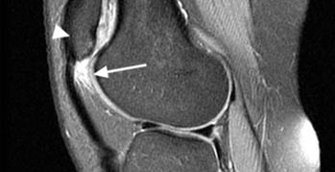
Kloubní tuková tělesa
tukové buňky, mezi nimiž se nalézá jemné kolagenní vazivo
mezi kloubním pouzdrem a synoviální membránou - struktury intrakapsulární a zároveň extrasynoviální
u zdravých kloubů lubrikují přilehlé šlachy, mechanicky je chrání a poskytují podporu
synovie je jemná kloubní výstelka produkující tekutinu (lubrikace kloubu snižující tření mezi strukturami)
synovie a tuková tělesa tvoří jeden funkční celek (společné krevní řečiště - biochemické působky např. z Hoffova tělesa se krevní cestou dostanou do synoviální membrány KOK)
Tukové buňky (adipocyty) Hoffova tělesa jemně opředené kolagenními vlákny (Macchi, V., et al., 2018)
http://fyzio-letna.cz/uncategorized/tukova-telesa-a-synovie-opomijene-kloubni-strukturyr/

Slide 22
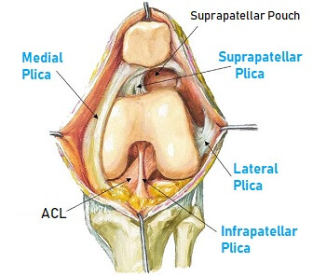
Kloubní tuková tělesa
U lidí s OA mají tuková tělesa změněnou vnitřní architekturu, aktivnější cévní řečiště a obsahují vysoké množství zánětlivých infiltrátů
Vysoké množství nervových zakončení v tělesech zvyšuje “firing” do CNS skrze signály bolesti, tlaku a teplotních změn
U lidí s bolestí na přední straně KOK je výrazně vyšší počet nervových vláken využívající substanci P (zánětlivé působky)
cytokiny prostupují do šlachy (klasické zprostředkovatele zánětu jako je TNF-α, interleukin-1 a interleukin-6).
Čím větší tukové těleso, tím více cytokinů vyrábí
Hoffovo těleso je významně větší u patelární tendinopatie, Kagerovo těleso u pacientů s tendinopatií Achillovy šlachy
Některé šlachy na tuková tělesa těsně naléhají a sdílí s nimi cévní zásobení
Synoviální pliky (zesílení či řasy synoviální membrány) mají mechanický a nutriční význam-pronikají jimi důležité cévy do MT kloubu.
Patologicky změněná plika (tuhá, ztluštělá, fibrotická) až v tkáň připomínající hyalinní chrupavku (uskřinutí během FLX a bolest)
U lidí s OA jsou pliky často fibrotizované, s hustším krevním řečištěm, prostoupené leukocyty a žírnými buňkami
https://www.knee-pain-explained.com/plica-syndrome.html

Slide 23
Kloubní pouzdro - shrnutí
Fibrózní část kloubního pouzdra srůstá s menisky po celém jejich obvodu s výjimkou předních a zadních rohů.
Synoviální vrstva má velmi členité uspořádání. Směrem vpřed se postupně obě vrstvy oddělují. Mezi nimi je vrstva tukového vaziva, což vytváří mohutný tukový polštář corpus adiposum infrapatellare neboli Hoffovo těleso.
přítomnost tekutiny v kloubní dutině – čirá tekutina – zánět, přetížení – krev = haemarthros – ukazuje např. na přetržení vazu, natržení pouzdra – krev s mastnými oky – nitrokloubní zlomenina
https://slideplayer.cz/slide/5980857/
Notes:
přítomnost tekutiny v kloubní dutině – čirá tekutina – zánět, přetížení – krev = haemarthros – ukazuje např. na přetržení vazu, natržení pouzdra – krev s mastnými oky – nitrokloubní zlomenina

Slide 24
Punkce KOK
Hansen, J. T. (2021). Netter's Clinical Anatomy-E-Book. Elsevier Health Sciences.

Slide 25
Vazivový aparát KOK
Vazy KOK lze rozdělit na intraartikulární a extraartikulární
Podílejí se na stabilizaci kolenního kloubu
Ligamenta kloubního pouzdra (extraartikulární) – šlacha m. quadriceps femoris, lig. patellae, retinacula patellae, lig. collaterale tibiale, lig. collaterale fibulare, lig. popliteum obliqum, lig. popliteum arcuatum
Nitrokloubní vazy (intraartikulární) – lig. cruciatum anterius (LCA), lig. cruciatum posterius (LCP), lig. transversum genus, lig. meniscofemorale posterius et. anterius

Slide 26
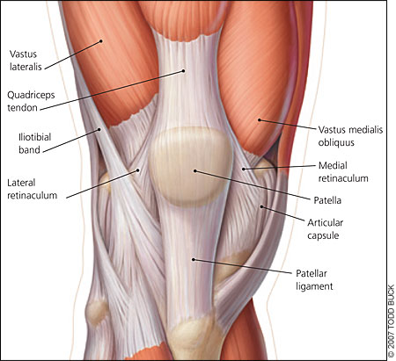
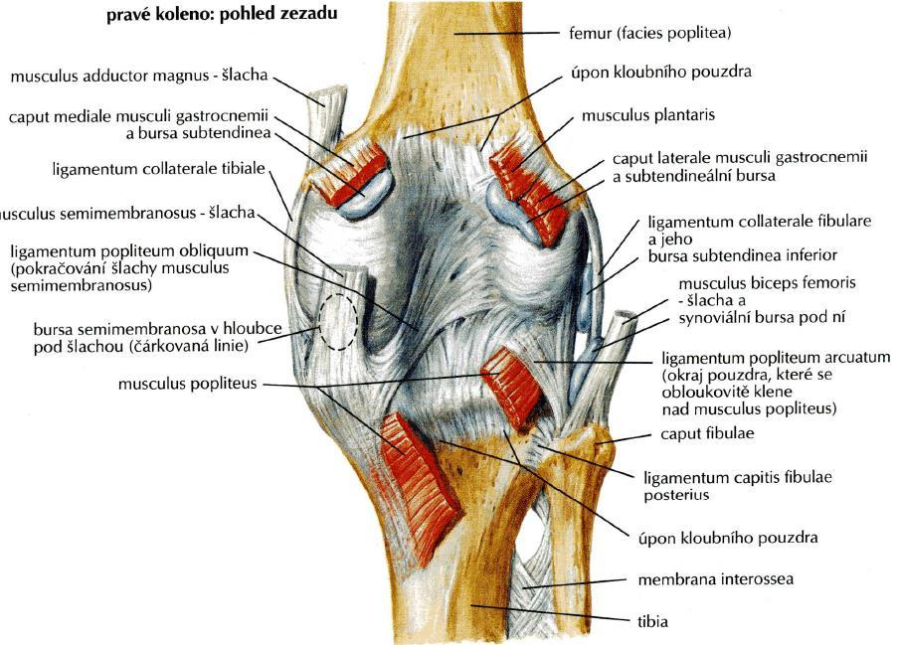
Ligamenta kloubního pouzdra
Ligamentum patellae – největší extraartikulární vaz, tvoří úpon m. quadriceps femoris, je v něm zanořen hrot patelly
Retinacula patellae (mediale et laterale) – pruhy vedoucí po obou stranách patelly od m. QF k tibii
Retinacula brání postrannímu vybočení patelly. Táhnou koleno do extense, proto se považují za tzv. přídatný extenční aparát kolenního kloubu.
Ligamentum popliteum obliquum – odbočující vaz z úponu m. semimembranosus
Ligamentum popliteum arcuatum – spojen s hlavicí fibuly, zesiluje kloubní pouzdro vzadu a laterálně
https://www.aafp.org/pubs/afp/issues/2007/0115/p194.html
Hansen, J. T. (2021). Netter's Clinical Anatomy-E-Book. Elsevier Health Sciences.

Slide 27
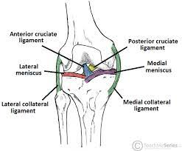
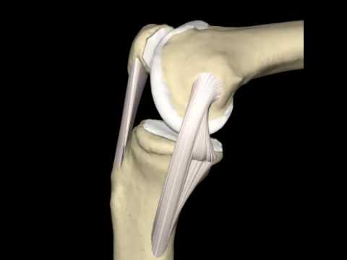
Kolaterální vazy
Stabilizují koleno při extensi, kdy jsou plně napnuty, ve flexi jsou povoleny
Sami o sobě nemají takovou pevnost a sílu – vyztužení svalovými úpony
Ligamentum collaterale fibulare
Ligamentum collaterale tibiale
https://teachmesurgery.com/orthopaedic/knee/medial-collateral-ligament-tear/

Slide 28
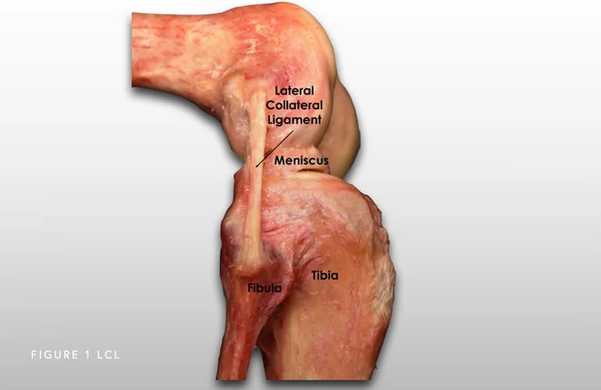
Ligamentum collaterale laterale (fibulare)
Oválný svazek vláken začínající na laterálním epikondylu femuru a jdoucí na hlavičku fibuly
Vaz probíhá mírně šikmo, shora zepředu dozadu dolů
Od pouzdra oddělen jemným vazivem
Distální třetina vazu je kryta povrchově probíhající úponovou šlachou m. biceps femoris
Napjaté je při EX a ZR, ochabuje při větší FL a VR
Zabraňují ROT bérce a stabilizuje ADD bérce
https://www.jorgechahlamd.com/knee/lcl-tear-chicago-il/

Slide 29
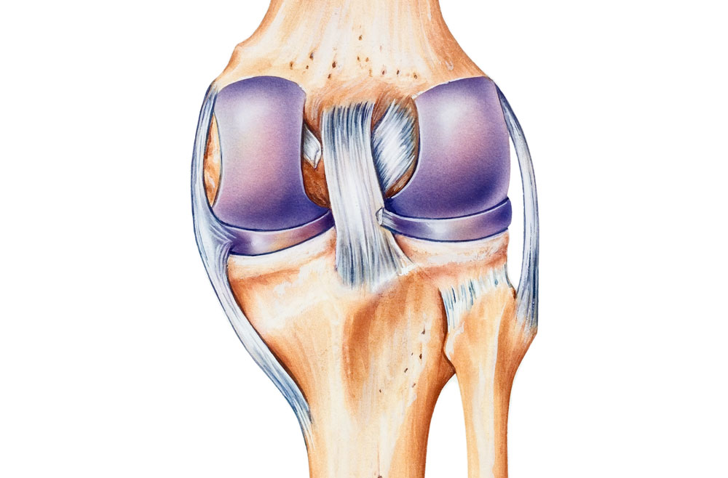
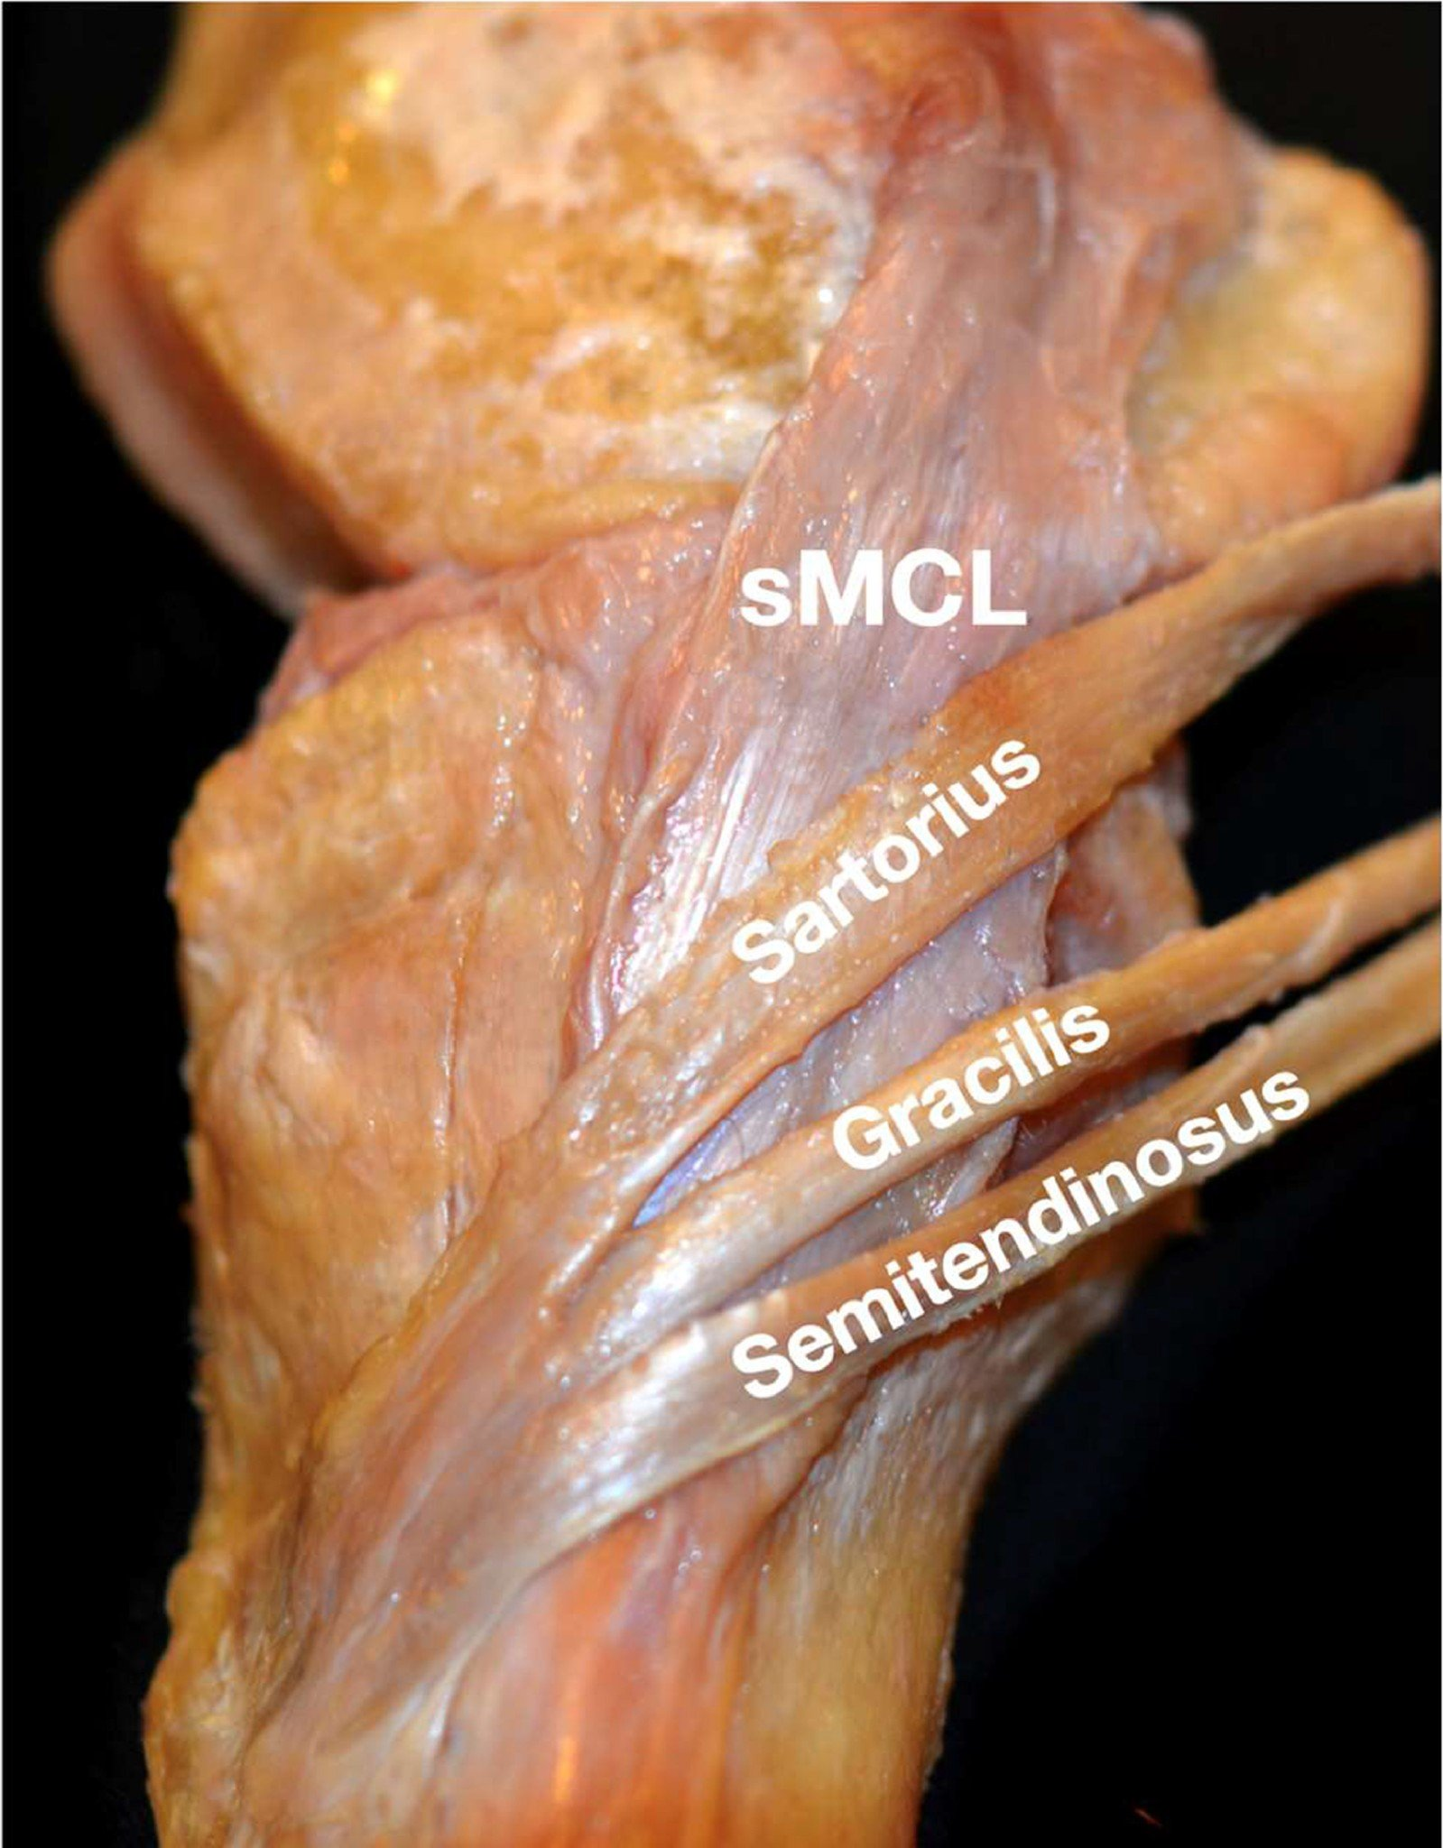
Ligamentum collaterale mediale (tibiale)
Začíná na mediálním epikondylu femuru a upíná se na mediální kondyl tibie (6-9 cm pod KOK štěrbinu)
Široké a ploché
Ve své zadní části pevně srůstá s kl. pouzdrem a mediálním meniskem
Tibiální úpon je kryt pes anserinus
Zesílen adduktory a m. sartorius, při extensi v KOK je zcela napjat a napomáhá tak stabilizaci, při větší flexi ochabuje, zejména ve své přední části
https://www.pennmedicine.org/for-patients-and-visitors/patient-information/conditions-treated-a-to-z/medial-collateral-ligament-mcl-injury-of-the-knee
Dasari, S. P., Kerzner, B., Fortier, L. M., Gursoy, S., & Chahla, J. (2022). Key Surgically Relevant Anatomy of the Medial and Lateral Aspects of the Knee. Operative Techniques in Sports Medicine, 150908.:https://www.sciencedirect.com/science/article/pii/S106018722200020X?fbclid=IwAR1N2bbm2Ox7O9ey2h4xyqdNuMaHfxAFPueajO7v0Cuos240pk4IOjTe1PE#fig0006

Slide 30
Ligamenta kloubního pouzdra
Ligamentum popliteum obliquum
šikmo z I-M do L-S strany probíhající vaz či spíš úpon
odbočuje z úponu m. semimembranosus
svojí přední plochou přirůstá ke kl. pouzdru
Ligamentum popliteum arcuatum
cca trojúhelníkový tvar
běží z apex fibulae, dělí se na 2 provazce
M povrazec se zanořuje do lig. popliteum obliquum
L povrazec jde k L kondylu femuru (krátký zevní postraní vaz)

Slide 31
Ligamenta kloubního pouzdra
Hansen, J. T. (2021). Netter's Clinical Anatomy-E-Book. Elsevier Health Sciences.

Slide 32
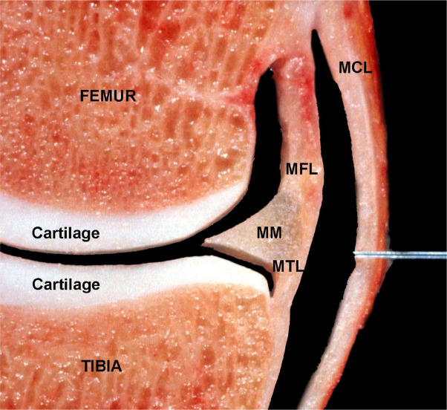
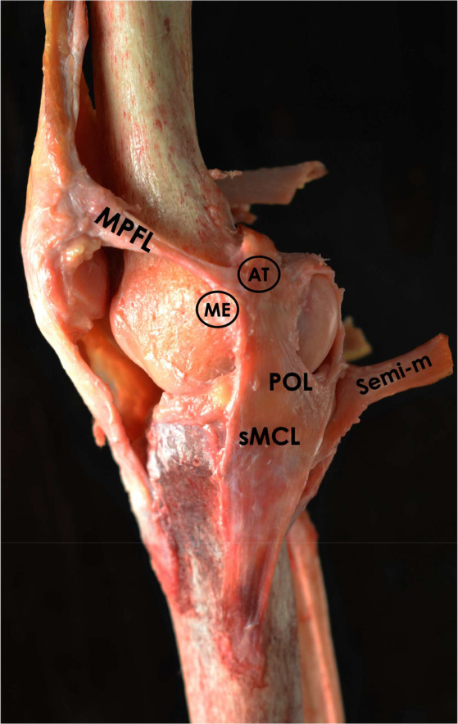
Ligamentum collaterale mediale (tibiale)
Dasari, S. P., Kerzner, B., Fortier, L. M., Gursoy, S., & Chahla, J. (2022). Key Surgically Relevant Anatomy of the Medial and Lateral Aspects of the Knee. Operative Techniques in Sports Medicine, 150908.:https://www.sciencedirect.com/science/article/pii/S106018722200020X?fbclid=IwAR1N2bbm2Ox7O9ey2h4xyqdNuMaHfxAFPueajO7v0Cuos240pk4IOjTe1PE#fig0006
Notes:
Figure 5. A coronal cross-section of a right knee demonstrating the medial meniscus (MM), the meniscofemoral ligament (MFL), the meniscotibial ligament (MTL), and the medial collateral ligament (MCL).

Slide 33
Intraartikulární vazy
Lig. cruciatum anterius
Lig. transversum genus
Meniscus lateralis
Laterální kloubní plocha na tibii
Lig. collaterale fibulare
Lig. collaterabe tibiale
Meniscus medialis
Lig. cruciatum posterius
Lig. meniscofemorale posterius et lig. meniscofemorale anterius

Slide 34
Intraartikulární vazy
zkřížené vazy jsou zepředu kryty (leží za) synoviální blánou = extra-artikulárně
někdy se označují za hluboké mimokloubní vazy
Čihák Radomír, Anatomie 1, Druhé, upravené a doplněné vydání, Grada Publishing 2001

Slide 35
Ligamentum cruciatum anterius - LCA
z vnitřní plochy condylus lateralis femoris do area intercondylaris anterior (šikmo dolů - ruka “do kapsy”)
Během extenze zabraňuje jakékoliv vnitřní rotaci tibie a ventrálnímu posunu tibie proti femuru
3 části: anteromediální – nejdelší, nejpovrchovější a nejnáchylnější ke zranění, zajišťuje předozadní stabilitu, posterolaterální leží hlouběji, nebývá postižena parc. rupturami, zajišťuje rotační stabilitu, intermediální (Kapandji, 1987)
Při extenzi 0-20°napnutý
Při flexi 40-50°- u některých vláken klesá napětí
70-90°opět napnutý
spolu s hamstringy brání posunu tibie vůči femuru dopředu⇒ synergista hamstringů, brání VR bérce
LCA a LCP zajišťují pevnost kolena, zejména při flexi, kdy se napínají
Tím že se na sebe navíjejí též omezují vnitřní rotaci (zamčené koleno)
Jones, S. F. (1990). The Physiology of the Joints| The Physiology of the Joints, IA Kapandji (Ed.),(vol 2, Lower Limb), Churchill Livingstone, Edinburgh, 5th edn (1987), p. 242, Illus.£ 10.95, ISBN: 0443036187.

Slide 36
Ligamentum cruciatum posterius
z vnější plochy condylus medialis femoris do area intercondylaris posterior (je kratší a pevnější)
zahrnuje dle Kapandjiho 4 části:
posterolaterální
anteromediální
lig. meniskofemorale anterius (Humphreyi) – vzácný výskyt
lig. meniskofemorale posterius (Wreisber = Weitbrechti) - slabé vazy kolem LCP: https://www.youtube.com/watch?v=0eMoxNBQJAE&ab_channel=AdvanceHospitals
Je dlouhý stejně jako LCA, ale asi o 1/3 silnější - nejsilnější vaz kolene
Brání dorsálnímu posunu tibie proti femuru a omezuje ZR bérce
Nejvíce napnutá je v poloze, kdy je LCA nejvíce uvolněné (flexe 40-50°)
Limituje rotace (ZR), pohyb anterioposteriorně (P), valgozní a varozní stresy
Jones, S. F. (1990). The Physiology of the Joints| The Physiology of the Joints, IA Kapandji (Ed.),(vol 2, Lower Limb), Churchill Livingstone, Edinburgh, 5th edn (1987), p. 242, Illus.£ 10.95, ISBN: 0443036187.

Slide 37
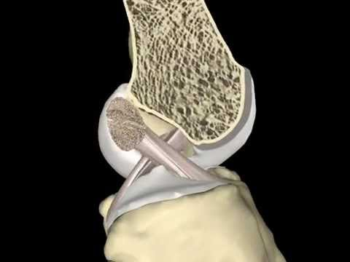
Ligamenta cruciata

Slide 38
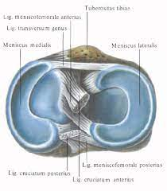
Intraartikulární vazy
lig. transversum genus
napříč spojuje oba menisky
je zabudováno v kloubním pouzdře a v tukové řase synoviální vrstvy kloubního pouzdra
jediný pravý nitrokloubní vaz
lig. meniscofemorale
anterius et posterius
jdou ze zadního rohu lat.menisku a potom kopírují průběh LCP
https://www.medizin-kompakt.de/meniscofemorale-anterius

Slide 39
Intraartikulární vazy
Radomír, Č. (2016). Anatomie 3: Třetí, upravené a doplněné vydání. Grada Publishing as.

Slide 40
Bursy
V oblasti KOK je popisováno více jak 20 burs, klinicky významné jsou především ty, které komunikují s kloubní štěrbinou
tíhové váčky, v místech tlaku a tření – ložiska
komunikující a nekomunikující s kl. pouzdrem
při zánětu náplň → palpovatelnost, bolestivost
Nekomunikující s kloubní dutinou:
Prepatelární – bursa subcutanea prepatellaris, bursa subfascialis prepatellaris, bursa subtendinea prepatellaris
Infrapatelární – bursa subcutanea infrapatellaris, bursa infraptellaris profunda
Bursa subcutanea tuberositatis tibiae – namáhána při kleku

Slide 41
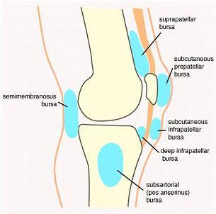
Bursy
2. Mohou komunikovat s kloubní dutinou
Klinicky nejvýznamnější
Bursa suprapatellaris (komunikuje s recessus suprapatellaris, místo punkce KOK), recessus subpopliteus
Bursa musculi semimembranosi lateralis, bursa musculi gastrocnemii medialis – někdy mohou být spojeny v jednu = bursa gastrocnemiosemimembranosa, při patologickém zmnožení tekutiny v synoviálním váčku tuto bursu označujeme jako Bakerova cysta
https://docplayer.cz/112969606-Vliv-morfologickych-zmen-femoropatelarniho-skloubeni-na-celkovou-reologickou-odezvu-systemu-kolenniho-kloubu.html

Slide 42
Bursy
3. Obvykle nekomunikují s kloubní dutinou
Souvisí výhradně se šlachami svalů v okolí kolenního kloubu
Bursa subtendinea musculi semimebranosi medialis, bursa subtendinea musculi gastrocnemii lateralis, bursa subtendinea musculi sartorii, bursa subtendinea musculi bicipitis femoris inferior, bursa anserina

Slide 43
Bursy
nekomunikující s KP:
bursa subtendinea m.semimembranosi med.
bursa anserina–často spojena s b.subtendinea m. sartorii
bursa subtendinea m.sartorii
bursa subtendinea m.bicipitis femoris inferior
bursa subtendinea m.gastrocnemii lat. bursa subcutanea prepatellaris
bursa subfascialis + subtendinea prepatellaris
bursa subcutanea infrapatellaris
bursa infrapatellaris profunda
bursa subcutanea tuberositatis tibiae
komunikující s KP:
bursa m.semimembranosilat
bursa m.gastrocnemiimed.
bursa suprapatellaris
Notes:
Bakerova cysta je uložena převážně v mediální části popliteální jamky se projevuje pocitem napětí a tlaku. Velké cysty mohou omezovat funkci kolena, proto je nutné provést klinické vyšetření kolene a zjistit příčinu nitrokloubního dráždění. U revmatiků se objevují velké cysty, které mohou zasahovat až do střední části lýtka, kde někdy prasknou, a vznikne klinický obraz podobný hluboké žilní trombóze. U dětí cysta většinou nekomunikuje s dutinou kloubní, na rozdíl od dospělých, a bývá spojena se semimembranózní burzou. Většinou později sama vymizí a nepůsobí potíže (Dungl, 2005).

Slide 44
Bursy
Radomír, Č. (2016). Anatomie 3: Třetí, upravené a doplněné vydání. Grada Publishing as.

Slide 45
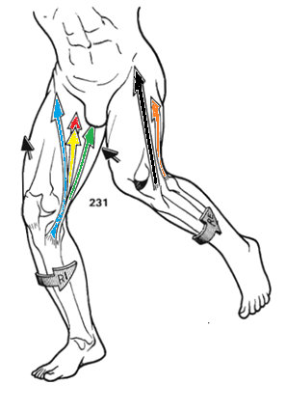
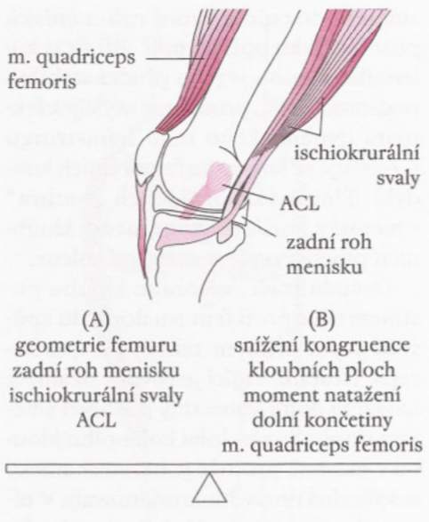
Svaly kolenního kloubu - dynamické stabilizátory
Jones, S. F. (1990). The Physiology of the Joints| The Physiology of the Joints, IA Kapandji (Ed.),(vol 2, Lower Limb), Churchill Livingstone, Edinburgh, 5th edn (1987), p. 242, Illus.£ 10.95, ISBN: 0443036187. v
Svaly:
Quadriceps femoris
Sartorius ventrální strana KOK
Gracilis mediální strana KOK
Tensor fasciae latae přes tractus iliotibialis laterální strana KOK
Semimembranosus
Semitendinosus
Biceps femoris
Popliteus dorsální strana KOK
Gastrocnemii
Plantaris
Ischiokrurální svaly jsou synergisty LCA – pomoc při předozadní stabilitě KOK
Gross, J. M., Fetto, J., Supnick, E. R., Zemanová, M., & Vacek, J. (2005). Vyšetření pohybového aparátu: překlad druhého anglického vydání.
Notes:
Quadriceps je asi 3krát silnejší než semisvaly, při rekurvaci kolene není aktivní (vypne), při navedení do semiflexe zrazu “zapne”

Slide 46
Svaly kolenního kloubu - extenzorová skupina
m. QF - 4 svalová bříška:
monoartikulární (m. VI, m. VL, m. VMO) - výhradně extensory KOK, i laterální složka (VMO silnější než VL, zábrana L deviaci patelly, kokontrakce VMO:VL - směr patelly kraniálně, nerovnováha - stranová deviace patelly) - opakující se dislokace patelly - laterálně, aktivace m. VMO
biartikulární (m. RF) - jen asi pětina celkové EXT, jeho efektivita jako EXT KOK závisí od pozice KYK a naopak efektivita jako FLX KYK závisí od pozice KOK
Jones, S. F. (1990). The Physiology of the Joints| The Physiology of the Joints, IA Kapandji (Ed.),(vol 2, Lower Limb), Churchill Livingstone, Edinburgh, 5th edn (1987), p. 242, Illus.£ 10.95, ISBN: 0443036187.

Slide 47
Svaly kolenního kloubu - flexorová skupina
při FLX v KYK dojde k relativnímu oslabení m. RF jako EXT KOK (začátek a úpon se k sobě přiblíží), větší efektivitu sehrávají monoartikulární EXT KOK (mm. vastii)
při EXT v KYK dojde k prodloužení začátku a úponu m. RF a k jeho relativnímu zesílení jako EXT KOK (nahromadění elastické energie)
gMAX antagonista-synergista m. RF (antagonista v oblasti KYK a synergista v obl. KOK - např. při běhu či chůzi)
m. RF aktivní během švihové (FLX v KOK) i stojné (EXT v KOK) fáze KC
Jones, S. F. (1990). The Physiology of the Joints| The Physiology of the Joints, IA Kapandji (Ed.),(vol 2, Lower Limb), Churchill Livingstone, Edinburgh, 5th edn (1987), p. 242, Illus.£ 10.95, ISBN: 0443036187.

Slide 48
Svaly kolenního kloubu - flexorová skupina
synergisté EXT (m. RF FLX KYK a EXT KOK) : FLX aparát KOK (hamstringy EXT KYK a FLX KOK)
u FLX v KYK se hamstringy více napínají a vzdálenost od Z a Ú se prodlužuje, u FLX v KYK se zvyšuje jejich efektivita jako FLX KOK
u EXT KYK se hamstringy relativně prodlouží a uvolní a ztrácí svou efektivitu jako FLX KOK
Jones, S. F. (1990). The Physiology of the Joints| The Physiology of the Joints, IA Kapandji (Ed.),(vol 2, Lower Limb), Churchill Livingstone, Edinburgh, 5th edn (1987), p. 242, Illus.£ 10.95, ISBN: 0443036187.

Slide 49
Svaly kolenního kloubu - flexorová skupina
m. gastrocnemius (6 a 7) - silný stabilizátor KOK
všechny svaly kromě krátké hlavy m. BF a m. popliteus jsou biartikulární (jejich efektivita závisí i od pozice KYK)
m. sartorius (5) - flexor KOK, a FLX, ZR a ABD KYK
m. gracilis (4) - adduktor a pomocný flexor KYK, podpora FLX a VR KOK
Jones, S. F. (1990). The Physiology of the Joints| The Physiology of the Joints, IA Kapandji (Ed.),(vol 2, Lower Limb), Churchill Livingstone, Edinburgh, 5th edn (1987), p. 242, Illus.£ 10.95, ISBN: 0443036187.

Slide 50
Svaly kolenního kloubu - rotátorová skupina
flexory KOK jsou i rotátory a dělí se podle jejich úponu
svaly uloženy L od vertikální osy XX' rotace jsou ZR (m. BF - 1 a m. TFL - 2) - tah tibiál. plateau za posteriorně = ZR
m. TFL je ZR KOK jen ve FLX KOK, když je KOK v EXT, napomáhá svou kokontrakcí stabilizaci “uzamčení KOK” v EXT
svaly uloženy M od vertikální osy XX' rotace jsou VR (m. sartorius - 3, m. semitendinosus - 4, m. semimembranosus - 5, m. gracilis - 6, m. popliteus - 7)
síla m. popliteus jako VR KOK je větší s jeho FLX
Jones, S. F. (1990). The Physiology of the Joints| The Physiology of the Joints, IA Kapandji (Ed.),(vol 2, Lower Limb), Churchill Livingstone, Edinburgh, 5th edn (1987), p. 242, Illus.£ 10.95, ISBN: 0443036187.
Notes:
m. BF (caput breve - monoartikulární) - pozice KYK nemá vliv na rotabilitu

Slide 51
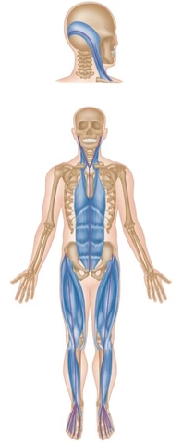
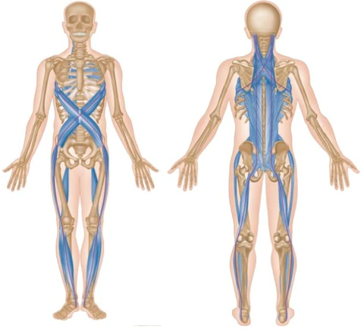
Svaly kolenního kloubu - dynamické stabilizátory
Myers, T. W. (2013). Anatomy trains e-book: myofascial meridians for manual and movement therapists. Elsevier Health Sciences.

Slide 52
Kineziologie KOK - osové uspořádání
Kontakt femuru a tibie je téměř v horizontále, femur je však od této osy odkloněn, takže svírá zevně otevřený – fyziologický abdukční úhel 170-175° (u žen o 5°menší, pro širší pánev)
Klinické využití: pro stanovení úhlu odklonu těla femuru se využívá Q-úhel

Slide 53
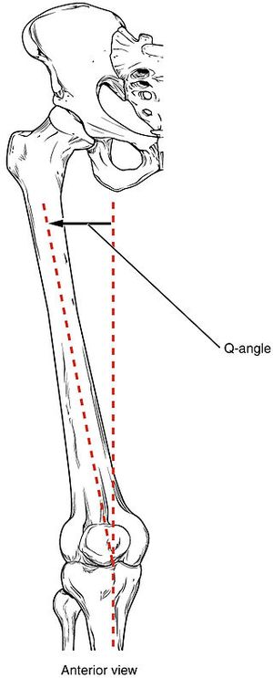
Q-úhel
https://www.physio-pedia.com/%27Q%27_Angle
„Quadriceps angle“
ostrý úhel, tvoří ho směr tahu m. QF a osa lig. Patellae
spojnice SIAS a středu pately + spojnice středu pately a tuberositas tibiae
Ženy 15°
Muži 10°
> 20° - patela je tažena laterálně

Slide 54
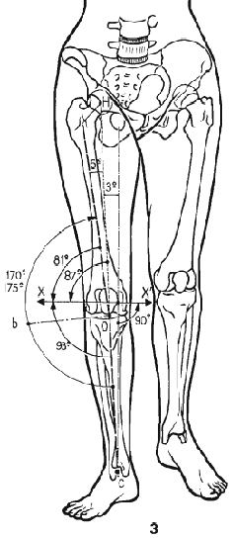
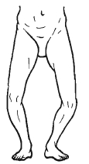
Osy kolenního kloubu (Kapandji, 1987)
HOC (hip, knee, ankle) – spojnice středů kloubů, mechanická osa DK
- odklonění osy femuru od mechanické osy o 6°
Abdukční úhel – fyziologická valgozita KOK 170°-175° > genua vara
< genua valga
Jones, S. F. (1990). The Physiology of the Joints| The Physiology of the Joints, IA Kapandji (Ed.),(vol 2, Lower Limb), Churchill Livingstone, Edinburgh, 5th edn (1987), p. 242, Illus.£ 10.95, ISBN: 0443036187.

Slide 55
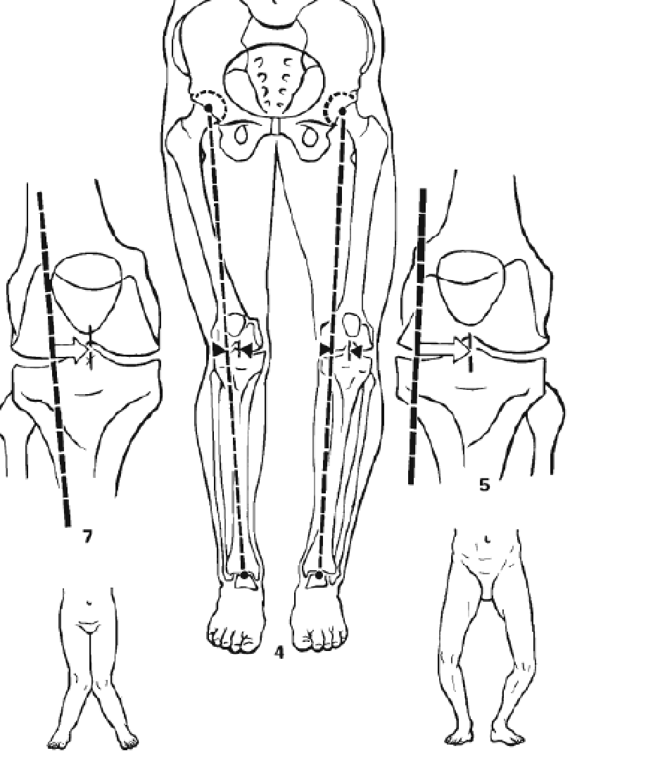
Genua vara a valga
Jones, S. F. (1990). The Physiology of the Joints| The Physiology of the Joints, IA Kapandji (Ed.),(vol 2, Lower Limb), Churchill Livingstone, Edinburgh, 5th edn (1987), p. 242, Illus.£ 10.95, ISBN: 0443036187.
Notes:
osteoartróza - L či M femorotibiálna

Slide 56
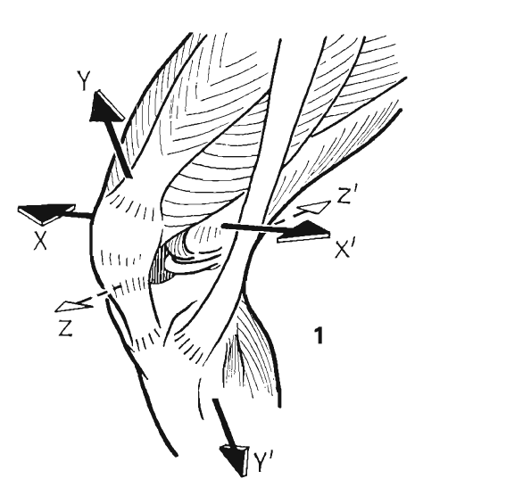
Pohyby v KOK
1 stupeň volnosti, při flexi kolene 2 stupně volnosti
Základní postavení: extenze = uzamčení kolene, při které jsou ligg. collateralia a cruciata napnuta (Číhák, 2001)
Osa XX‘ – FL/EX v sagitální rovině
Osa YY‘ – VR/ZR pouze ve FL KOK
(Osa ZZ‘ – joint play, pouze při FL KOK)
Jones, S. F. (1990). The Physiology of the Joints| The Physiology of the Joints, IA Kapandji (Ed.),(vol 2, Lower Limb), Churchill Livingstone, Edinburgh, 5th edn (1987), p. 242, Illus.£ 10.95, ISBN: 0443036187.

Slide 57
Flexe
Aktivní flexe:
- 140° (Bartoníček, Čech a Sosna 1986; Kapandji, 1987)
- 135° (Hoppenfeld, 1976)
- 120° (Véle, 2006)
*Kapandji rozlišuje aktivní flexi kolene s EX KYK = 120° a s FL KYK = 140°
Pasivní flexe:
160° (Kapandji, 1987)

Slide 58
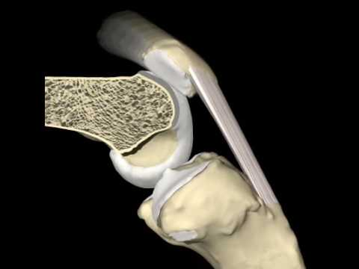
Flexe - iniciální rotace
Tibie rotuje v prvních 5° flexe dovnitř
Počáteční rotace uvolňuje ligg. collateralia a lig. cruciatum anterius
Tento pohyb se označuje jako odemknutí kolene
Rotační pohyb doprovází flexi v malé míře až do 30° flexe

Slide 59
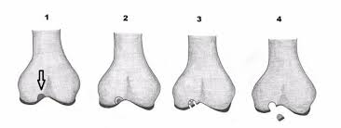
Flexe - valivý pohyb
Probíhá v meniskofemorálních kloubech – femur se valí po ploše, která je tvořena menisky a tibií vzad
Od flexe asi 20° přechází valivý pohyb v pohyb smykový – nejdříve v mediálním femorotibiálním kloubu, s malým zpožděním pak i v laterálním femorotibiálním kloubu
Toto zpoždění je dáno asymetrií obou femorotibiálních kloubů – laterální kondyl femuru překonává konvexní laterální kondyl tibie, „kutálí“ se více než mediální - L vyčnívá více dopředu (4 – 7 mm), cesta, kterou vykoná na laterální ploše tibie je delší než cesta mediálního kondylu
http://www.kcsolid.cz/zdravotnictvi/klinicka_kapitola/ske/ske-110/ske-110-text.htm

Slide 60
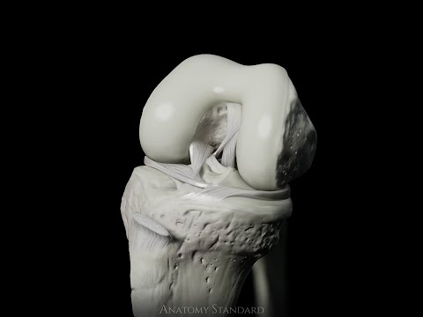
Flexe - posuvný pohyb
Posuvný pohyb dokončuje flexi
Odehrává se v kloubech meniskotibiálních
V konečné fázi flexe se pro stále větší zakřivení zadních částí kondylů femuru zmenšuje plocha jejich kontaktu s tibií
Menisky mění kolem femuru svůj tvar a spolu s kondyly se posunují po tibii dozadu, přičemž posun laterálního menisku je větší, než posun menisku mediálního (12:6 mm)
Spolu s relaxací kolaterálních ligament při flexi dochází k větší pohyblivosti v kolenním kloubu na úkor jeho stability

Slide 61
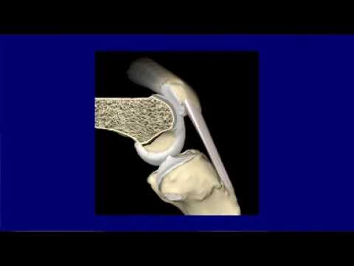
Extenze
Pasivní extenze: 5°-10° (Kapandji, 1987) – chybné označování za hyperextenzi
Posuvný pohyb v meniskotibiálních kloubech směrem dopředu
Valivý pohyb v meniskofemorálních kloubech směrem dopředu
Závěrečná rotace tibie opačného směru, než byla rotace iniciální, tedy rotace zevní, která způsobí uzamčení kolenního kloubu

Slide 62
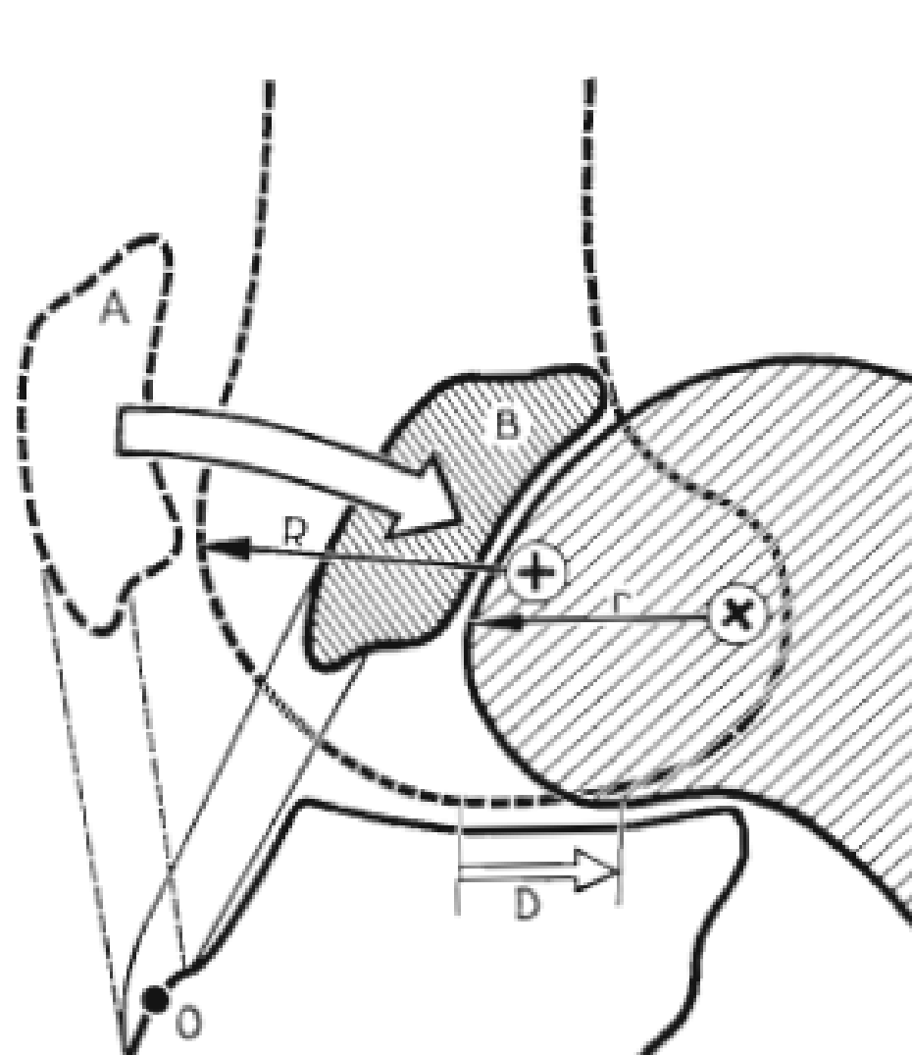
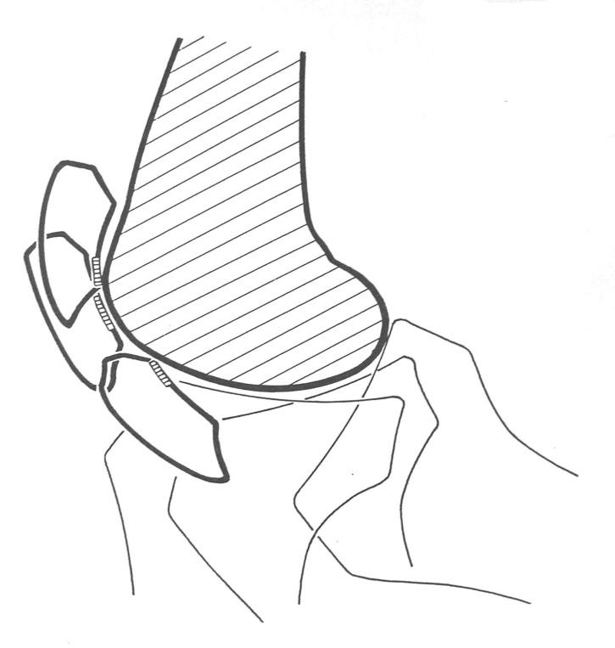
Pohyby patelly během FLX a EXT
Vzhledem k femuru
Během flexe patella provádí vertikální posun, při kterém se pohybuje z facies patellaris femoris do fossa intercondylaris
Při tomto pohybu směrem distálním patella překoná vzdálenost, která se rovná téměř dvojnásobku její délky (tedy 8 cm)
Během extenze: proximální posun
Vzhledem k tibii
Pohyb v sagitální rovině
Opisuje oblouk daný délkou lig. patellae
Jones, S. F. (1990). The Physiology of the Joints| The Physiology of the Joints, IA Kapandji (Ed.),(vol 2, Lower Limb), Churchill Livingstone, Edinburgh, 5th edn (1987), p. 242, Illus.£ 10.95, ISBN: 0443036187.

Slide 63
Pohyby menisků během FLX a EXT (Kapandji, 1987)
Dva fixační body: anteriorní a posteriorní, zbytek je mobilní >> deformace menisků
Během flexe dochází k posunu kontaktní plochy kondylů femuru a tibie směrem dorzálním, zatímco během extenze směrem ventrálním
Pohyb menisků tyto posuny sleduje
Při pohybu z extenze do flexe se menisky pohybují směrem dorzálním nerovnoměrně:
Zatímco laterální meniskus vykoná posteriorní posun 12 mm, mediální meniskus jde pouze do vzdálenosti 6 mm (kvůli fixaci ke collat.lig.)

Slide 64
Pohyby menisků během FLX a EXT (Kapandji, 1987)
FL:
- mediální meniskus je zadním rohem přitahován tahem m. semimebranosus a jeho přední roh LCA
- laterální meniskus je tažen posteriorně m.popliteus
EX:
- menisky jsou vytaženy vpřed meniskopatelárními vlákny, které jsou napnuty pohybem patelly směrem S
- zadní roh laterálního menisku je tažen meniskofemorálním vazem a také LCP
Radomír, Č. (2016). Anatomie 3: Třetí, upravené a doplněné vydání. Grada Publishing as.

Slide 65
Funkce menisků
Hlavní funkcí menisků je rovnoměrná distribuce tlakové síly, působení jako tlumič, roztírání synoviální tekutiny, napínání kloubního pouzdra a bránění jeho uskřinutí
při stoji v extendovaném KOK absorbují 50% tlaků, které působí na kloub, při flektovaném KOK až 90%
Jones, S. F. (1990). The Physiology of the Joints| The Physiology of the Joints, IA Kapandji (Ed.),(vol 2, Lower Limb), Churchill Livingstone, Edinburgh, 5th edn (1987), p. 242, Illus.£ 10.95, ISBN: 0443036187.

Slide 66
Pohyby do rotace
Plná extenze > napětí vazů > pohyby do rotace téměř nemožné
Nejvyšší rozsahy rotací okolo 45-90° FL kolene
Rotace probíhají hlavně v meniskotibiálním skloubení za současného posunu menisků
Rozsah posunu větší u laterálního menisku (méně pohyblivý mediální meniskus více ohrožen, z 95 % postižen mediální)
Důležité pro průběh rotace průběh zkřížených vazů:
- LCP téměř vertikální průběh, LCA šikmo dopředu

Slide 67
Pohyby do rotace
Zevní rotace
- mediální kondyl tibie se posouvá vpřed
- 40° (Kapandji, 1987)
- 15-30° (Véle, 2006)
- 10° (Hoppenfeld, 1976)
- 21° (Bartoníček et al., 1986)
Vnitřní rotace
- laterální kondyl tibie se posouvá dopředu
- 30° (Kapandji, 1987)
- 40° (Véle, 2006)
- 10° (Hoppenfeld, 1976)
- 17° (Bartoníček et al., 1986)
Rozsah pohybu do rotace ovlivňuje stupeň flexe!

Slide 68
Pohyby menisků při rotacích bérce
Během rotací menisky přesně sledují pohyby femorálních kondylů
Při ZR, je laterální meniskus tažen do přední části tibiálního plató a mediální tažen vzad (VZHLEDEM K FEMURU, NE TIBII - ZR L kondyl tibie vzad, ALE L kondyl femuru vůči tibii VPŘED!!!)
Při VR se mediální meniskus pohybuje dopředu, zatímco laterální ustupuje vzad
Jones, S. F. (1990). The Physiology of the Joints| The Physiology of the Joints, IA Kapandji (Ed.),(vol 2, Lower Limb), Churchill Livingstone, Edinburgh, 5th edn (1987), p. 242, Illus.£ 10.95, ISBN: 0443036187.

Slide 69
Poškození menisků
Meniskus je relativně avaskulární struktura s omezeným periferním krevním zásobením
Větve arteria poplitea (arteria genus inferior medialis et lateralis a arteria genus media) jsou hlavní cévy vyživující menisky Meniskus se rozděluje na tři zóny podle cévního zásobení:
Periferní zóna, tzv. „red-red“ zóna, která má dobré cévní zásobování a sahá do 3 mm od úponu
Střední zóna, tzv. „red-white“ zóna, kde je proměnlivé cévní zásobování a nachází se 3 až 5 mm od úponu
Centrální zóna, tzv. „white-white“ zóna je více jak 5 mm od úpon a je avaskulární
Vaskularizace menisku je primárně odvozena od arteria genus superior et inferior lateralis a arteria genus superior et inferior medialis.
https://mahwahvalleyorthopedic.com/the-different-types-of-meniscus-tears-and-how-theyre-treated/

Slide 70
Poškození menisků
Vaskularizace menisku se s věkem snižuje
Léčebný potenciál menisku tedy závisí převážně na místě léze a věku pacienta
Trhliny na periferii menisku, tzn. v zónách „red-red“ a „red-white“ mají největší potenciál pro hojení (Chahla et al., 2017).
Ruptura v zóně „red-red“ (přívod krve z obou stran trhliny - nejlepší hojení)
Ruptura v zóně „red-white“ (přívod krve zvenčí nebo z periferního aspektu trhliny, vnitřní aspekt je avaskulární)
Ruptura v zóně „white-white“ (obě strany avaskulární a nevyvolává spontánní léčebnou odezvu (Manske, 2006)
Meniskus je inervovaný prostřednictvím rekurentní peroneální větve peroneálního nervu. Tyto vlákna vedou podél cévního zásobení a nacházejí se především v periferní cévní zóně pokrývající vnější třetinu menisku. V menisku byly identifikovány 3 odlišné mechanoreceptory: Ruffiniho zakončení (typ I), Paciniho tělísko (typ II) a Golgiho šlachové tělísko (typ III).
U trhlin menisků mohou vznikat bolesti v samotném menisku, zejména v případě periferních trhlin, které mohou být doprovázeny krvácením (Manske, 2006).
https://satgohil.com.au/services/knee/meniscal-tears
Notes:
Mechanoreceptory typu I (Ruffiniho) jsou nízkoprahové a pomalu se přizpůsobující změnám statické polohy a tlaku kloubu. Mechanické receptory typu II (Paciniho) jsou nízkoprahové a rychle se adaptující změnám napětí, což signalizuje kloubní zrychlení. Mechanoreceptory typu III (Golgiho) signalizují blížící se koncový rozsah pohybu kolenního kloubu a jsou spojeny s neuromuskulární inhibicí (Brindle et al., 2001).

Slide 71
Poškození menisků
(Mladí jedinci) trhliny nepřímý úraz do valgozity se ZR tibie s 20° FLX v KOK nebo s hyperflexí následovanou náhlou EXT KOK
Při pohybech kolene mohou být menisky poraněny, pokud selžou v následování pohybů femorálních kondylů na tibiální kondyly. Jsou tak „nevědomky chyceny“ v abnormální pozici a jsou stlačeny mezi „kovadlinou a kladívkem“. K tomu dochází například při násilné EXT KOK (při kopání ve fotbale): tibie je silně tlačena na femur, jeden z menisků se nepohne dopředu a je chycen mezi femorální a tibiální kondyly. Tento mechanismus běžný mezi fotbalisty, vede k transverzálním trhlinám nebo k oddělení A rohu, který se pak na sebe přeloží (Kapandji, 1987).
Torzní pohyby KOK (laterální posun a ZR): Mediální meniskus je přitahován směrem do středu kloubu pod konvexitu mediálního femorálního kondylu. Když je kloub EXT, meniskus je zachycený a rozdrcený mezi dvěma kondyly s následnými možnými důsledky: longitudinální štěpení menisku nebo kompletní oddělení menisku od kloubního pouzdra nebo komplexní trhlinu menisku. U všech longitudinálních lézí se může centrální volná část menisku vrátit zpět do interkondylárního zářezu (bucket-handle). Tento typ léze je velmi běžný mezi fotbalisty (při pádu na flekované koleno) a mezi horníky, kteří musí pracovat ve FLX (Kapandji, 1987).
https://drzamborsky.sk/diagnozy-a-liecba/koleno/poranenie-menisku/

Slide 72
Poškození menisků

Slide 73
Poškození menisků
Zranění menisku jsou častá v koleni s nedostatečným LCA
Poškození laterálního menisku je obvykle spojeno s akutním roztržení LCA, zatímco trhliny mediálního menisku se vyskytují u osob s chronickou nedostatečností LCA (Manske, 2006).
Poraněná část roztrženého menisku nedokáže následovat normální pohyby a stáhne se mezi femorální a tibiální kondyly. V důsledku toho se koleno „zablokuje“ ve FLX, která je výraznější, s posteriornější orientací ruptury. Plná EXT je pak nemožná (Kapandji, 1987).
Degenerace menisků byla nalezena v asymptomatickém kontralaterálním KOK u pacientů s roztrženým meniskem. Někteří pacienti, kteří mají degeneraci menisků jsou pravděpodobně náchylní na roztržení menisků (Manske, 2006).

Slide 74
Klinické testování
Akutní, traumatické ruptury (mladší pacienti)
Atraumatické, degenerativní ruptury (starší pacienti)
Rizikové faktory spojené s vývojem symptomatické trhliny menisku byly identifikovány jako:
BMI> 25 kg/m2
mužské pohlaví a povolání vyžadující klečení
dřepění nebo chůzi po schodech
(Babu, Shalvoy, & Behrens, 2016)
Nástup příznaků a mechanismus poranění jsou často klíčem k dg.
Syndromy způsobené rupturami menisků lze rozdělit do 2 skupin:
Skupina s uzamčením (diagnóza je zde jasná)
Skupina bez uzamčení (diagnóza je zde obtížnější-atrofie m.quadriceps s výpotkem, citlivost kloubní štěrbiny (nebo menisku) a reprodukce cvaknutí nebo bolesti během fyzického vyšetření (Gupta, Mahara, & Lamichhane, 2016).
Notes:
BMI nad 25 - nadváha

Slide 75
Klinické testování
Otok kloubu u akutních trhlin menisku se objevuje později (> 24 hodin)
Atraumatické, degenerativní patologie menisku se obvykle projevují zákeřným nástupem bolesti. U starších pacientů-diagnóza obtížně odlišitelná od OA. Pacienti dále často popisují pocit „zamknutí“, „cvaknutí“, „prasknutí“ a někdy i pocit „podlomení“ kolena. Symptomy mají tendenci narůstat a ustupovat s měnícím se množstvím aktivit (Babu et al., 2016).
Provokativní vyšetřovací manévry pro bolesti v menisku zahrnují:
Apleyův kompresní test, McMurrayův test, Steinmannův test a Thessalyův test (aplikace axiální síly na KOK pro nasimulování zatížení, při zajištění rotačního momentu okolo nohy-vyvolání cvaknutí, prasknutí nebo bolesti).
Kocabey a kol. v roce 2004 zjistili, že kombinace citlivosti kloubní štěrbiny, pozitivních testů McMurray, Steinmann a Apley má 80% citlivost na patologii M menisku a 92% citlivost na patologii L menisku (Babu et al., 2016).
Childress (chůze v dřepu) - zadní rohy menisků
Payerův test (Bolest v zadní části mediálního menisku-kloubní štěrbiny svědčí pro poškození zadního rohu mediálního menisku (Gallo, 2011)).

Slide 76
Klinické testování

Slide 77
Mechanismus hojení menisků
fibrinová sraženina (lešení pro následnou opravu)
Meniskální a synoviální buňky migrují do fibrinové sraženiny a cévy z kapilárního plexu a vaskulárních synoviálních okrajů rostou do fibrinové sraženiny. Tvorba fibrovaskulární jizvy (Manske, 2006)
Mechanismus opravy menisku postupuje podle dvou vzorů:
Vnější cesta (léze cévní oblasti, kde je síť kapilár, která dodává nediferencované mesenchymální buňky s živinami pro vyvolání hojení)
Vnitřní cesta (schopnost autoopravy vazivové chrupavky menisku a synoviální tekutiny)
Howarth, W. R., Brochard, K., Campbell, S. E., & Grogan, B. F. (2016). Effect of microfracture on meniscal tear healing in a goat (Capra hircus) model. Orthopedics, 39(2), 105-110.
Notes:
Problémem při aplikaci fibrinových sraženin je jejich špatná lepivost. Nemůže stimulovat hojení, pokud nezůstane pevná a stabilní. Fibrinové lepidlo je kombinací koagulačních faktorů (fibrinogen, trombin, CaCl2 a faktor XIII) s aprotininem. Adhezivní vlastnosti fibrinového lepidla jsou lepší než sraženina, ale postrádají biologické vlastnosti. Fibrinové lepidlo je indikováno pouze u malých stabilních lézí, protože je schopno udržet překrývající hrany poranění bez stimulace opravy. Sdružování fibrinového lepidla a kmenových buněk kostní dřeně podporuje hojení menisku, stejně jako kombinace fibrinového lepidla a vaskulárního endoteliálního růstového faktoru. Fibrinové lepidlo může být použito v kombinaci se šitím nebo může být fragmentováno a aplikováno stříkačkou (de Albornoz & Forriol, 2012).

Slide 78
Chirurgická léčba
Menisektomie může způsobovat přetížení kloubní chrupavky (zvýšením kontaktního tlaku) - ztráta a rozpad proteoglykanu. Vliv menisektomie na dysfunkci kloubní chrupavky byl potvrzen pouhým okem nebo mikroskopicky u zvířecích modelů (Jeong, Lee, & Ko, 2012).
Parciální a subtotální menisektomie
Parciální menisektomie (odstránění pouze volných nestabilních fragmentů)
Subtotální menisektomie (odstranění i periferních částí menisku či kompletní odstranění zadního rohu zahrnující periferní okraj menisku (Dungl, 2014)).
ASK parciální menisektomie - miniinvazivní diagnostický a terapeutický proces (částečné odstranění menisku) Ve většině případů je tato operace tzv. one-day surgery. Zákrok umožňuje zachování normální funkce menisku a snižuje riziko vzniku OA, která se může vyvinout po totální menisektomii. (Dašić, Bulatović, Kezunović, Beničić, & Bokan, 2015).
Shemesh, M., Shefy-Peleg, A., Levy, A., Shabshin, N., Condello, V., Arbel, R., & Gefen, A. (2020). Effects of a novel medial meniscus implant on the knee compartments: imaging and biomechanical aspects. Biomechanics and Modeling in Mechanobiology, 19, 2049-2059.

Slide 79
Chirurgická léčba
Sutura menisku
longitudinální ruptury nacházející se v části menisku, kde je cévní zásobení (periferní a střední oblast)
nestabilní ruptury delší než 10 mm a u pacientů mladších 40 let (u starších je už horší cévní zásobení a přibývají degenerativní změny)
nejlépe do 12 týdnů od jejího vzniku
ke zhojení lepší tendence léze L menisku
podpora oživením přilehlé synoviální výstelky (abraze), odstraněním nestabilních částí z kontaktních ploch ruptury (debridement) či vytvořením kanálků v periferní prokrvené úponové části menisku nápichy jehlou pro lepší prostup cév („needeling“) (Dungl, 2014).
https://ortopedie.estranky.cz/clanky/publikace/sesiti-sutura-menisku-meniskopexe.html

Slide 80
RHB po parc. menisektomii
Časné cíle po chirurgickém zákroku jsou:
kontrola bolesti a otoku
maximální rozsah pohybu kolena a chůze s úplným zatížením
neexistuje žádné omezení zátěže (dle tolerance pacienta-Frizziero et al., 2012)).
kryoterapie a UZ, MT, kloubní mobilizace, výpony, výstupy, extenční cvičení, bicykloveá ergometrie. Extenzory KOK jsou důležité pro zpevnění, po op. je jejich síla nedostatečná - vracií se na předoperační stav až 4-6 týdnů po operaci a je stále nižší ve srovnání se zdravou končetinou až do 12 týdnů. U sportovce má rehabilitace klíčovou roli v co nejrychlejší obnově normální SS m. QF billat. před návratem do soutěží (Frizziero et al., 2012)
RHB 1.tt - progresivní zatěžování s berlemi. V dalších 3 týdnech - dosažení normálního tempa chůze a zvyšujícího se rozsahu pohybu v KOK, dle tolerance pacienta (Frizziero et al., 2012).
RHB 3. tt - intenzivní posilování svalů, propriocepce a balanční cvičení. Obnovení sportovního tréninku je povoleno, jakmile je SS m. QF operované končetiny alespoň na 80 % ve srovnání s kontralaterální končetinou, kdežto do soutěží se pacienti mohou vrátit až je síla m. QF operované končetiny na 90 % zdravé DK. Do práce se pacienti zpravidla vrací po 1 až 2 týdnech, ke sportovním aktivitám po 3 až 6 týdnech a k soutěžení po 5 až 8 týdnech (Frizziero et al., 2012).

Slide 81
RHB po sutuře menisků
Podpora hojení pomocí kontinuálního UZ (teplo a zvýšení zásobení krve léčeným meniskům během bezprostřední pooperační fáze)
Bylo zjištěno, že použití UZ zvyšuje ROM a snižuje bolest u pacienta s akutní trhlinou menisku
Parametry k použití jsou: 1,5 W/cm2 po dobu 5 minut po kryoterapii, aby se snížila tkáňová rezistence
Pro UZ terapii se liší optimální poloha kolena pro mediální a laterální meniskus. Poloha kolena pro mediální meniskus je pozice čtyřky (ZR v KYK s bércem položeným na stehnu kontralaterální DK) s tibií v ZR. Poloha pro laterální menisku je s 45° FLX v KOK a tibií ve VR
Během prvních 2 týdnů po operaci je FLX povolena do 90°, ve 3. a 4. týdnu do 120°, 4. až 8. pooperační týden dosahuje maximální FLX (Heckmann, 2006).
Hned po operaci by měly být zahájeny cvičení izometrické kontrakce na m. QF, po 3-5. tt (dle typu poškození menisku) - komplexnější cvičení na posílení svalů, jako je chůze, sed o stěnu, mini dřepy atd.
Proprioceptivní a balanční cvičení pacient provádí mezi 3. a 5. tt, zatížení je částečné (tandemová rovnováha, přesouvání s berlemi ze strany na stranu a zepředu dozadu)
Od 5.-7. týdne je možné dané cviky provádět v plném zatížení s pomůckami (Frizziero et al., 2012)).
Notes:
Pro Heckmanna (2006) je přímý běh po rovině možný až mezi 11. a 16. týdnem. Pacient se může vrátit k závodění, pokud je síla m. quadriceps femoris na operované dolní končetině rovna alespoň 90 % síly zdravé, neoperované, dolní končetiny. Používání stroje „leg press“ začíná 7.-8. týden, zatímco neomezené běhání musí počkat do 25.-26. týdne a návrat k plné aktivitě nastává okolo 35.-36. týdne, ale může být zpožděn až do 52. týdne (Frizziero et al., 2012).

Slide 82
Pohyby patelly při rotacích
Při ZR femur táhne patellu laterálně, lig. patellae má šikmý inferiorní a laterální průběh (větší než v neutrální pozici) (123)
Při VR se pohybuje šikmo dolů, ale mediálně (122)
Jones, S. F. (1990). The Physiology of the Joints| The Physiology of the Joints, IA Kapandji (Ed.),(vol 2, Lower Limb), Churchill Livingstone, Edinburgh, 5th edn (1987), p. 242, Illus.£ 10.95, ISBN: 0443036187.

Slide 83
LCA - Ligamentum cruciatum anterius
Průběh: od vnitřní plochy laterálního kondylu femuru do area intercondylaris anterior tibiae
Synergista hamstringů
Brání posunu bérce vpřed a zabezpečuje vnitřní rotaci bérce
Složeno ze 3 částí (Kapandji, 1987):
- anteromediální – nejdelší, leží nejpovrchněji, nejnáchylnější ke zraněním
- posterolaterální – hlouběji
- intermediální
0-20°napnutý
40-50°- u některých vláken klesá napětí
70-90°opět napnutý
https://www.chirurgiedusport.com/en/our-specialties/anatomy-and-biomechanics-of-the-anterior-cruciate-ligament-acl-dual-beam-ligament/

Slide 84
LCA - Ligamentum cruciatum anterius
Pojivová tkáň z laterálního menisku rozdělující přední část ACL na dva svazky – AM a IM svazek (Kato et al., 2012, 250)
Cévní zásobení zkřížených vazů (Hart & Štipčák, 2010,12)
Notes:
Jasně rozlišitelné jsou 3 části LCA u praset (Kato et al., 2010).
Autoři se zabývali IM svazkem u lidí. Pečlivá pitva a histologická analýza ve všech vzorcích ukazály přítomnost pojivové měkké tkáně jdoucí z laterálního menisku na přední část ACL. Tato měkká tkáň rozděluje přední část vazu na dva svazky – AM a IM svazek (Kato et al., 2012).
Důležité je však také cévní zásobení vazu. Nejdůležitějším zdrojem je arteria genicularis media (dále jen a. genicularis media) vycházející z arteria poplitea a přímo prorážející kloubní pouzdro zezadu (Obrázek 5). Cévní zásobení z kostních úponů a tukového tělesa je zcela bezvýznamné (Hart & Štipčák, 2010).
Inervaci ACL pak zajišťuje nervus articularis posterior, který vychází ve fossa poplitea z nervus tibialis, jenž je jeho větví. Vytváří popliteální plexus tím, že se obtáčí okolo popliteální tepny a žíly a proniká zezadu do kloubního pouzdra (Hart & Štipčák, 2010).

Slide 85
Biomechanika LCA
patrný vliv jednotlivých svazků
Pomocí robotického testovacího systému UFS (robotic/UFS testing system) byla zjišťována biomechanická funkce všech svazků (AM, IM, PL). AM svazek zajišťuje stabilizaci KOK proti přednímu a rotačnímu zatížení ve FLX KOK. PL svazek zaručuje A-P i rotační stabilitu KOK především v blízkosti plné EXT. IM svazek, podporuje oba předchozí svazky ve stabilizaci KOK proti rotačnímu zatížení při FLX v jakémkoliv úhlu, zejména však v úhlu od 30° do 45° (Kato et al., 2012).

Slide 86
Biomechanika LCA
Jones, S. F. (1990). The Physiology of the Joints| The Physiology of the Joints, IA Kapandji (Ed.),(vol 2, Lower Limb), Churchill Livingstone, Edinburgh, 5th edn (1987), p. 242, Illus.£ 10.95, ISBN: 0443036187.

Slide 87
Poranění LCA
Poranění ACL vzniká nejčastěji násilnou abdukcí a zevní rotací bérce (obvykle nepřímé násilí)
Asi v 75 % případů, je spojeno s časným krevním výpotkem (hemartros) a ve 30 % případů pacienti udávají slyšitelné prasknutí, tzn. „pop“ fenomén
Příčinou vzniku hematomu je poranění větévek a. genicularis media vytvářející periligamentózní plexus
Tento vaz je poškozen až 10× častěji než PCL (Dungl et al., 2005).

Slide 88
Poranění LCA
Distenze – kontinuita ligamenta není porušena, tahem dochází k jeho protažení a k ojedinělým trhlinám jednotlivých vláken.
Parciální ruptura – kontinuita ligamenta je porušena, ne však u všech vláken; v tomto případě již může nastat lehká nestabilita kloubu.
Totální ruptura – kontinuita ligamenta je porušena, a to u většiny vláken vazu; kloub se stává nestabilní.
https://www.researchgate.net/figure/Bruised-and-distended-ACL-in-a-25-year-old-woman-a-Sagittal-T2-weighted-slice-with-fat_fig3_230698543
https://www.physiobook.com/disease/orthopedic-and-sports-injuries/rupture-of-the-anterior-cruciate-ligament-acl-rupture.html
Notes:
Bruised and distended ACL in a 25-year-old woman. a Sagittal T2-weighted slice with fat saturation, heterogeneous ACL, fibres not visible in some areas ( fine arrows ), positive Lachmann test. b Sagittal slice ADC mapping; the ACL is continuous ( large white arrows ), with no break. c Arthroscopy 1 month later, the ACL is continuous ( black star ) up to the lateral condyle ( LC ). MC medial condyle. d Sagittal T2- weighted slice with fat saturation 5 months later, the ACL looks normal ( white arrows ), Lachmann test still positive (one +) but with a firm anterior endpoint.

Slide 89
Poranění LCA
Částečná obnova funkce kloubu - kompenzační mechanismy:
zvýšení svalové činnosti „hamstringů“ (LCA synergista)
snížení svalové činnosti m. QF
hamstringy jsou u pacientů s poškozením vazu funkčně daleko aktivnější než u zdravých osob - lepší „připravenost“ reagovat v kratším intervalu větší silou, jelikož jsou synergisté ACL (Bartoníček & Heřt, 2004; Hart & Štipčák, 2010).

Slide 90
Vyšetřovací metody, anamnéza
Anamnéza (pochopení mechanismu úrazu, počáteční symptomy, doba uplynulá od zranění, pozdní následky, atd.)
Pokud si pacient mechanismus úrazu nepamatuje, info od doprovodu, spoluhráčů, rodičů, trenérů, atd.
Čím dříve od úrazu vyšetřujeme, tím má vyšetření větší validitu
Bolest, otok a změna napětí měkkých tkání okolo kolenního kloubu dg. znesnadňují
Míra bolesti a otok vrcholí nejčastěji 2. den po úrazu, poté se začíná většinou snižovat
Je-li daná doba od vzniku úrazu po první příznaky promeškána, je potřeba důkladné vyšetření odložit i o několik dní
Výskyt hemartros je známkou závažného poranění a jeho příčinou je pravděpodobně právě poranění LCA
Hemartros u poranění této měkkotkáňové struktury kolene se vyskytuje řádově v hodinách

Slide 91
Vyšetřovací metody, anamnéza
Po lékařském vyšetření následuje vyšetření fyzioterapeutem:
vyšetření pohybu (aktivního, pasivního, případně pohybu proti odporu)
aspekce - konfigurace kloubu a jeho okolí (postavení dolní končetiny, otok, event. deviace pately)
palpace - anatomické poměry, měkké tkáně a přítomnost otoku či výpotku
aktivní pohyb - rozsahy pohybů v koleni
pasivní pohyb - rozsahy funkčních pohybů, kloubní vůle
testování proti odporu - pouze v případě podezření na svalové poranění
vyšetření provádíme vždy oboustranně a výsledky porovnáme (Pauček, Smékal, Holibka, & Zapletalová, 2015; Rozkydal & Chaloupka, 2012).

Slide 92
Klinické testy
Pomocí speciálních vyšetřovacích manévrů vyšetřujeme rotační a A-P stabilitu KOK, tedy cíleně ACL.
Nezapomínat na srovnání obou kolenních kloubů, jak postiženého, tak zdravého (stupeň laxicity u jednotlivých osob)
Pro konkrétní vyšetření LCA využíváme především tyto 3 základní testy:
Lachmanův test
test přední zásuvky
pivot shift test
Praktický problém těchto testů však spočívá v tom, že ne všichni autoři uvádějící tyto testy se v provedení zcela shodují.

Slide 93
Klinické testy

Slide 94
Zobrazovací metody
pro vyloučení přidružených poranění, které by mohly ovlivnit terapeutický postup
RTG je při poranění KOK základní zobrazovací vyšetřovací metodou (vyloučení poranění kostní tkáně) a nesmí být nikdy opomenut. Snímek se provádí pomocí svislého paprsku ve dvou na sebe kolmých rovinách vleže na zádech a na boku s lehkou flexí v kolenním kloubu (Hart & Štipčák, 2010; Trnavský & Rybka, 2006).
dg. poranění LCA a dalších měkkotkáňových struktur (MRI)
v S rovině - zhodnocení celkového edému a také částečnou či kompletní diskontinuitu vazu
vyšetření kontinuity ACL v koronální rovině (frontální rovině) je velmi důležité pro diferenciaci mezi parciální a totální rupturou vazu
transverzální rovina je nezbytná pro hodnocení struktury vazu, posouzení přítomnosti kloubního výpotku či pro zjištění velikosti Bakerovy pseudocysty včetně zhodnocení femoropatelární artikulace
léze ACL - velikost a orientace Blumensaatova úhlu (tvořen ventrální linií samotného vazu a rovinou interkondylární fossy) - pokud otevřený kraniokaudálne-bez poškození LCA

Slide 95
Zobrazovací metody
https://www.researchgate.net/figure/The-ACL-Blumensaat-line-angle-is-measured-between-the-posterior-surface-of-the-femur-and_fig2_15226074
https://bjsm.bmj.com/content/43/11/856/F5
Notes:
The ACL-Blumensaat line angle is measured between the posterior surface of the femur and the distal portion of the ACL.

Slide 96
ASK asistovaná plastika LCA
rekonstrukční operace vazivového aparátu kolene
poškození LCA (instabilita kolenního kloubu - deficit stojné fáze a samotné chůze, nejistota při došlapu, podklesnutí kolena při chůzi-giwing way, oslabení síly svalového aparátu, zhoršení propriocepce, snížení svalové koordinace) (Dobeš & Pátková, 2015).
V závislosti na mechanismu poranění existuje široká škála poškození tohoto vazu (asymptomatické podvrtnutí či natažení vazu, symptomatické prodloužení vazu, ruptura jednoho či obou svazků)
Existuje mnoho operačních technik, které si operatér vybírá podle dané situace (Torabi, Fu, Luo, & Costello, 2013)
Jiné techniky např. sutura, reinzerce či pouhá tonizace vazu

Slide 97
ASK asistovaná plastika LCA
Metoda “single bundle”(SB)
nejčastěji používaná operační technika - náhrada původního vazu jedním štěpem, tzn. jednosvazková náhrada ACL
rekonstrukce pomocí této metody se provádí tak, že se vytvoří jeden femorální a jeden tibiální kanál (tunel)
zaměření především na reprodukci AM svazku
AM svazek nedokáže plně obnovit rotační stabilitu KOK, PL svazek je velmi důležitý při stabilitě KOK v blízkosti plné EXT, a to především při rotačním zatížení - rozvinutí techniky dvousvazkové náhrady ACL (Li, Xu, Song, Jiang, & Yu, 2013)
Metoda “double bundle”
žádný ze zvazků není schopen sám plně nahradit funkci intaktního ACL
AM svazek totiž sám nekontroluje translaci ani rotaci v EXT kolene, ve FLX je jeho funkce velmi blízká funkci intaktního vazu
PL svazek se uplatňuje především v rotaci a translaci při EXT KOK
Od SB metody se metoda „double bundle“ liší nahrazením obou svazků. Používají se 2 štěpy - každý je fixován a tonizován zvlášť
KI u této metody: degenerativní změny postiženého KOK (III. a vyšší stupeň), kostní modřiny, multiligamentózní poranění, malý rozměr tibiálního úponu LCA (<14mm) nebo úzká či mělká interkondylická fossa (Ha, Lee, & Kim, 2016; Hart & Štipčák, 2010; Kato, Hoshino, Ingham, & Fu, 2010)
Dle studií se s technikou DB daří obnovit rotační stabilitu mnohem fyziologičtěji (Hart & Štipčák, 2010)
DB metoda se pojí s nižším rizikem selhání štěpu a menším stupněm pozitivity pivot-shift testu

Slide 98
ASK asistovaná plastika LCA
Pacienti se symptomatickou rupturou pouze jednoho svazku- operační postup - augmentace
Intaktní a plně funkční svazek zůstává na svém místě a porušený svazek je rekonstruován (lepší propriocepce KOK - zachovány mechanoreceptory v nepostiženém svazku, zvýšená revaskularizace štěpu, přesnější zacílení femorálního a tibiálního kanálu vzhledem k přítomnosti zdravého svazku, dřívější zahájení rehabilitace a dřívější návrat ke sportovní činnosti (Torabi et al., 2013)
LCA - 3 svazky
U neporušeného LCA tvoří úpony všech těchto svazků na femuru tvar půlměsíce a na tibii tvar trojúhelníku
„triple bundle“ metoda, tzn. trojsvazková náhrada LCA (trojúhelníkový tvar na tibii)
Notes:
Morfologie LCA po TB rekonstrukční operaci tohoto vazu (3 autogenní štěpy ze šlachy m. semitendinosus, délka 1 štěpu nesmí být kratší než 10cm - 41 pacientů, kteří tuto operaci podstoupili před 6–22 měsíci). U 38 pacientů byl Lachmanův test negativní, přičemž u 3 pacientů byl lehce pozitivní. Hodnotili stupeň napětí a poškození jednotlivých svazků (nahrazení všech třech svazků LCA - zcela připomínalo nepoškozený vaz. U 10 % pacientů byla pozorována totální nebo parciální ruptura PL svazku (Shino, Mae, & Tachibana, 2015; Tanaka et al., 2012).

Slide 99
ASK asistovaná plastika LCA
https://openriver.winona.edu/cgi/viewcontent.cgi?article=1100&context=urc2019
https://openriver.winona.edu/cgi/viewcontent.cgi?article=1100&context=urc2019
https://link.springer.com/chapter/10.1007/978-4-431-55858-3_26

Slide 100
Typy štěpů po ASK LCA
Výběr štěpu operatér volí v závislosti na individuálních potřebách pacienta (věk, zdravotní stav, typ pacienta, jeho sportovní zatížení a samotnou aktivitu v ADL,možné obtíže spojené s odběrem samotného štěpu - oslabení svalového či ligamentózního aparátu)
Autogenní štěpy (štěpy odebírané ze stejného jedince, nulová imunitní odpověď, ale riziko komplikací kvůli odběru štěpu):
Patelární šlacha (nejvíce u aktivních sportujících jedinců a profesionálních sportovců, střední třetina ligamenta patellae s přilehlými kostními bločky z dolního konce pately a tuberositas tibie, metoda - bone tendon bone - BTB, pevnost, dobré hojení kostních bločků, častá bolest předního kolene po odběre štěpů, oslabení SS m. QF)
Šlachy hamstringů (m. semitendinosus, či v kombinaci se šlachou m. gracilis - více u žen, starších lidí, rekreačních sportovců a dětí - odpadá riziko poruchy růstu, pevnost, menší pooperační bolestivost předního kolene, riziko komplikace s horší možností fixace - bez kostního bločku - pozvolnější pooperační rhb zátěž v brzkém pooperačním období)
Šlacha z m. QF (střední třetina šlachy m. QF spolu s kostním bločkem z horní části pately, kostní bloček - výhoda vhojení a fixace do tibie, pevnost vyšší než patelární - více kolagenu, riziko oslabení m. QF, kosmetické umístění jizvy, technická náročnost odběru, mechanické vl. jako LCA, i přesto málo využíván)
(Hart, Kučera, & Safi, 2010; Hart & Štipčák, 2010).
Alogenní štěpy (jiný jedinec stejného druhu - aloštěp/graft - kadaver, bez komplikací při odběru štěpu, není riziko velké bolestivosti či oslabení ligamentózního či svalového aparátu, riziko přenosu infekce či imunitní odpovědi organismu příjemce)

Slide 101
Předoperační příprava
Kromě rotopedu pro udržení ROM, zařazení cvičení:
prone hangs
wall slide
Silový trénink dle tolerance:
dřepy
výpady
aktivace a el.gymnastika hamstringů, lýtkového svalstva, vastus medialis obliquus - znovuzapojení do body-schématu, mohutný aferentní tok nenociceptivního charakteru (pro nocicepci bývají postižené oblasti motorickými centry “negovány”)
Od stabilizační funkce KOK, k funkci dynamické
https://www.saintlukeskc.org/health-library/wall-squats
https://www.youtube.com/watch?v=ZCYJA9WO4-k&ab_channel=EmergeOrtho-TriangleRegion

Slide 102
RHB po ASK LCA
Hojení a přestavba štěpu (remodelace)
je potřeba správné přestavby tkáně a vhojení štěpu do kostěných kanálů ve femuru a tibii
těsně po operaci je štěp nejsilnější (nemá žádné cévní zásobení, není pokryt buňkami synoviální výstelky-během několika týdnů slábne a nekrotizuje)
po určité době - revaskularizace (staré buňky odumírají a nahrazují se novými)
má tři stupně: fáze časného hojení, fáze proliferace a fáze ligamentizace (Smékal, Hanzlíková, Žiak, & Opavský, 2014)
v každé fázi hojení má štěp jiné mechanické vlastnosti (pozor u kinezioterapie)

Slide 103
RHB po ASK LCA
Fáze časného hojení (do konce 4. tt od operace, aseptický zánět-nekróza štěpu, viditelný otok, v 1. tt štěp zachovává kolagenní strukturu, okolo 3. tt se kolagenní vlákna rozpadají - během časné pooperační fáze štěp vykazuje snížené mechanické vlastnosti, nejrizikovějším místem je rozhraní štěpu a kosti - vytažení štěpu z kostěného kanálu Smékal et al., 2014).
Fáze proliferace (trvá 8 týdnů, 5.-12. tt po prodělané operaci, nejméně příznivé mechanické vlastnosti štěpu v celém procesu hojení, nejdříve štěp nezásobuje žádná céva, musí být revaskularizován. Nejvyšší míra tohoto procesu probíhá po 6. pooperačním týdnu, úplná revaskularizace štěpu je pozorována až okolo 24. týdne po operaci, nejčastějším místem selhání štěpu je v této fázi samotný štěp - roztrhnutí hmoty štěpu nebo vytržení štěpu z kostěného kanálu (Smékal et al., 2014)).
Fáze ligamentizace (navazuje na fázi druhou, ukončení není přesně dáno - k mírným mechanickým změnám na štěpu dochází i po několika letech, štěp v této fázi projde změnamii až k vlastnostem podobajícím se originálnímu vazu, mechanické vlastnosti doshují vrcholu až okolo 1 roku po prodělané operaci (Smékal et al., 2014)).
Notes:
hojení kost – kost je mnohem rychlejší než hojení šlacha – kost. K nejčastějšímu selhávání štěpu dochází v prvních dvou měsících od operace, proto štěp potřebuje obzvlášť vysokou fixační sílu a tuhost spojení, a to u všech typů štěpů. Mechanické vlastnosti štěpu jsou v čase taky rozdílné. Z tohoto důvodu je nejvyšší riziko poškození štěpu v prvních třech pooperačních týdnech, kdy může příliš agresivní rehabilitace či velice brzké navrácení ke sportovním aktivitám zapříčinit prodloužení štěpu, čímž by mohly být ohroženy správné výsledky rekonstrukce ACL (Smékal et al., 2014).

Slide 104
RHB po ASK LCA
Brzký rozsah pohybu nezvyšuje následnou laxicitu (Ito et al., 2007)
Fyzioterapeut musí dbát na způsob provedené operace či vybraného typu štěpu a na individuální potřeby pacienta
4 fáze akcelerované rehabilitace dle Standardů UNIFY ČR (2015):
předoperační fáze (mentální příprava na operaci, snížení bolestivosti postiženého kolene, redukce otoku a obnovení maximálního možného rozsahu pohybu, cvičení viz. předchozí slide)
I. fáze akcelerované rehabilitace (první 2. tt po zákroku, nejdůležitější část pooperačního programu, cíl aktivní dosažení plné EXT v KOK - ne vždy nutné, aktivní dosažení FLX 90st., management otoku, péče o MT a jizvu, cévní gymnastika, udržení či zvýšení SS EXT aparátu KOK, pozor na pasivní motodlahy - lepší manuálně vnímat bariéru, jinak riziko vytažení štěpů! Cvičení v UKŘ, izometrie m. QF se semiflexí do 15 st., PNF - rytmická stabilizace, z FT laser, DD či sf proudy, Dobeš & Pátková, 2015; Griffin et al., 1995; Smékal et al., 2006)
II. fáze akcelerované rehabilitace (3. tt po zákroku - 5. tt., cíl je dosažení plné EXT a zvětšení FLX KOK dle tolerance pacienta, stabilizační cvičení vsedě, stoj na stabilní ploše, cyklické pohyby na rotopedu, postupný návrat pacienta k ADL (Dobeš & Pátková, 2015), preventivní cvičení pokračovat viz. 1. fáze, korekce chůze s plnou zátěží dle fyziologie -MT noha, práce se 4-bodovou oporou chodidla, přenášení váhy těla přes operovanou končetinu ve všech fázích krokového cyklu - prevence fixace antalgického vzoru, trénink chůze po patách - kontrakce m. QF, do konce 3. tt po op. funkční ortéza, poté odkladá a nácvik chůze bez ní, cvičení v UKŘ, pro OKŘ pozor, avaskularizace štěpu a pozor na protažení - cvičit od 40st. FLX do max. FLX v KOK, PNF, senzomotorika - malá noha sed, stoj Smékal et al., 2006)
min. 100° – 110° FLX v operovaném KOK - rychlostní posilování (rotoped, stepper, plavání - “kraulové nohy”)
Notes:
Po rekonstrukci s využitím štěpu z patelární šlachy se doporučuje plně zatížit postiženou dolní končetinu až na konci 4. pooperačního týdne. Naopak po rekonstrukci pomocí šlach hamstringů někteří autoři uvádějí možnost plného zatížení již po konci 2. pooperačního týdne, nejlépe dle absence bolestivosti a také od schopnosti fyziologického mechanismu chůze. Z hlediska hojení štěpu se doporučuje plně zatížit operovanou dolní končetinu až na konci 4. pooperačního týdne, a to u obou typů štěpů. Z funkčního hlediska vidíme rozdíly také ve výběru štěpu, a to v kvalitě tonu m. QF. Při použití patelární šlachy při operaci pozorujeme dlouhodobější avýraznější hypotonii mediální části tohoto svalu – m. vastus medialis (Smékal et al., 2006)
Ito et al. (2007) se ve svém výzkumu zaměřili právě na porovnání vlivu imobilizace v časné pooperační fázi na kolenní kloub. Autoři rozdělili 30 pacientů náhodně do dvou skupin. První skupina měla operovaný kolenní kloub imobilizovaný tři dny, kdežto pacienti ve druhé skupině dva týdny. V hodnocení, které probíhalo třetí, šestý a dvanáctý měsíc po operaci, bylo zahrnuto hodnocení laxicity, svalové síly m. QF a postavení kloubů na operované dolní končetině. Ve výsledcích v jednotlivých měsících nebyly zaznamenány žádné výrazné rozdíly. Ze závěrů tohoto výzkumu tedy vyplývá, že brzký rozsah pohybu nezvyšuje následnou laxicitu.
UKŘ - ko-kontrakční činností m. QF a hamstringů, která je výrazně vidět u cvičení v UKŘ. Bylo zjištěno, že tato ko-kontrakce, která se mimo jiné vyskytuje při pohybu na stepperu, kole či na posilovacím stroji, nazývaném leg press, má ochranný účinek, čímž pomáhá minimalizovat tlak na rekonstruované ACL. Je však důležité si uvědomit, že v průběhu chůze, běhu či skákání jsou střídány pohyby v obou typech kinematických řetězců. Z tohoto poznatku tedy vyplývá fakt, že cvičení v OKŘ jsou taky důležitá.
Rehabilitace nikdy nesmí jít přes výraznou bolest, při jejím výskytu dochází k vytvoření ochranného svalového spasmu okolo KOK, a tím je rehabilitace spíše zpomalena. Na přelomu druhé a třetí pooperační fáze akcelerované rehabilitace po rekonstrukci ACL by měl být každý pacient schopen se sám o sebe postarat a měl by zvládnout všechny činnosti, které spadají do aktivit denního života (Griffin et al., 1995).

Slide 105
RHB po ASK LCA
III. fáze akcelerované rehabilitace (6. tt po op. - konec 8. týdne. Cílem využití stabilizačního cvičení v sedě, ve stoji či v jiné pozici na labilní ploše, postupné zvyšování zátěže na rotopedu, úplný návrat ke všem ADL, silově koordinační cvičení. Cvičení v OKŘ se využívají daleko častěji - štěp se pomalu revaskularizuje a jeho pevnost je mnohem větší. Již není takové riziko dynamického prodloužení štěpu, jako předtím. Zařazení např. chůze na běžícím pásu nebo po terénu, pilates, plavání, apod. - cokoliv, co pacient rád “dělá”, Dobeš & Pátková, 2015).
Aktivní cvičení (ztížení vstupních podmínek. Cvičení v UKŘ (TRX či jiné závěsné systémy), neuromuskulární trénink (Posturomed, BOSU, čočky a různé typy kruhových či kulových úsečí), plyometrický trénink-střídání excentrické a koncentrické kontrakce svalové jednotky (přeskoky “cik-cak” z jedné nohy na druhou v S rovině, boční přeskoky přes překážku, výskoky na vyvýšenou plochu či výskoky z mírného podřepu. Vědomé prodloužení deccelerační fáze pohybu a poté maximální úsilí k rychlému odrazu zpět. Stepper, rotoped - FIT parametry (Smékal et al., 2006)).
Dále chůze na běžícím pásu, cvičení na eliptickém trenažéru nebo prvky hydrokinezioterapie, intenzita zatížení dle bolestivostí rekonstruovaného KOK, výskytu otoku či náplní operovaného KOK po zátěži (Smékal et al., 2006).
IV. fáze akcelerované rehabilitace (následující fáze, již není součástí léčebné péče po artroskopicky asistované plastice LCA, od 9. tt až po maximální dosaženou funkční zdatnost jedince, úplný návrat ke sportovním či společensko-pracovním aktivitám. Postupné navyšování FIT, do 1. roku po operaci - sportovní aktivity funkční ortéza na operovaný KOK (Dobeš & Pátková, 2015; Smékal et al., 2006).

Slide 106
KI cvičení po operaci LCA
po operaci omezit plnou EXT z 10 st. v OKŘ (pozor na OKŘ do EXT se zátěží - izolované předkopávání na strojích, apod.)
největší riziko ve fázi revaskularizace vazu - doporučení lékařů vyhnout se tomuto cviku 8M-12M po operaci
v UKŘ (např. v průběhu stojné fáze chůze) takový problém není - kokontrakce A i P dynamických stabilizátorů KOK (opora pro vaz)
https://www.milehighspineandsport.com/2021/02/24/my-least-favorite-exercise-the-quadricep-knee-extension/

Slide 107
Další možnosti RHB po operaci LCA
Systematická review zkoumající efektivitu tradičního post-operačního rhb postupu (TPR) a tzv. Blood Flow Restriction postupu (BFR) po 16-týdenním postupu zjistila signifikantní zvýšení peak-torque hodnot pro FLX/EXT v KOK 60-180°/s v prospěch BFR skupiny (izokinetická dynamometrie)
Vedlejší úč. v průběhu BFR tréninku byli: svědění (7.85%), parestézie v oblasti DK (2.81%), nevolnost (0.75%), 10.47% pacientů nedokončilo cvičení z důvodu nízké tolerance cvičení
(Spada, Paul & Tucker, 2022 a Prue et al., 2022)
Hodnoty peak torques BFR skupiny se blížili hodnotám dosaženým testováním před operací KOK
Ohta et al. (2003)
Pro obnovu neuromuskulární kontroly a propriorecepce se jako efektivní jeví i využití vibračních plošin, většinou celotělových vibračních plošin (WBV) - signifikantní zvýšení posturální kontroly v exp. sk., ne už tak signifikantní zvýšení co se týče SS exp. vs. kontrolní sk.
https://www.ncbi.nlm.nih.gov/pmc/articles/PMC8975582/
Notes:
The anterior cruciate ligament (ACL) possesses a tensile strength of up to 1725±270 N, however, rupture and subsequent reconstruction (ACLR) is very common in the United States and across the world.1, 2, 3, 4 Surgery is followed by a post-operative course which includes 6–9 months of extensive physical rehabilitation with full return to prior level of function at 9–12 months.5,6 Early limited weight bearing with axillary crutches is encouraged, however, return to full weight bearing will occur progressively over the first two weeks of post-operative rehabilitation as tolerated by the patient. This is due to routine post-surgical limitations such as pain, lingering anesthetic nerve block medication, and swelling.5,6 Despite these limitations, it is crucial that early rehabilitation is initiated shortly following surgery to limit loss of knee flexion (KF) and knee extension (KE) strength, maximizing long term tibiofemoral joint stability and functional outcomes.5, 6, 7 Early Traditional Post-Operative Training (TPR) focuses on restoring passive range of motion of the tibiofemoral joint, passive patellar glides, edema control, hip girdle and ankle strengthening, and progressive weight bearing on the operative leg.5,6 Isometric strengthening of the hamstrings and quadriceps is the mainstay of early post-operative strengthening.5,8 Open-chain exercises are limited to the safe range of 40–90° of KF while closed-chain activities are limited to 0–90° KF to limit strain placed on the reconstructed ACL.5
BFR stresses the target musculature without placing added mechanical stress on the joint.11,12 This is accomplished by impairing the blood supply to the target muscle for short periods through the application of an air-filled bladder or cuff to restrict the venous drainage and/or arterial supply.12, 13, 14, 15 BFR allows the patient to stress the surgically repaired limb without the added reinjury potential of traditional progressive overload training.12,16
Spada, J. M., Paul, R. W., & Tucker, B. S. (2022). Blood Flow Restriction Training preserves knee flexion and extension torque following anterior cruciate ligament reconstruction: A systematic review. Journal of Orthopaedics.

Slide 108
Ligamentum cruciatum posterius
Průběh: přední okraj zevní plochy med. kond. femuru do area intercondylaris posterior
o 1/3 silnejší než LCA
Brání posunu bérce vzad a omezuje ZR bérce
Nejvíce je napnutý právě v poloze, kdy je ACL nejvíc uvolněné (flexe 40-50°)
4 části:
- posterolaterální
- anteromediální
- lig. meniskofemorale anterius (Humphreyi) – vzácný výskyt
- lig. meniskofemorale posterius (Wrisber = Weitbrechti)

Slide 109
Ligamentum cruciatum posterius
Jones, S. F. (1990). The Physiology of the Joints| The Physiology of the Joints, IA Kapandji (Ed.),(vol 2, Lower Limb), Churchill Livingstone, Edinburgh, 5th edn (1987), p. 242, Illus.£ 10.95, ISBN: 0443036187.

Slide 110
Ligamentum cruciatum posterius
Jones, S. F. (1990). The Physiology of the Joints| The Physiology of the Joints, IA Kapandji (Ed.),(vol 2, Lower Limb), Churchill Livingstone, Edinburgh, 5th edn (1987), p. 242, Illus.£ 10.95, ISBN: 0443036187.

Slide 111
Kolaterální vazy
Napínají se při extenzi a povolují při flexi
Sami o sobě nemají takovou pevnost a sílu – vyztužení sval. úpony
Ligamentum collaterale mediale – srůstá s mediálním meniskem, zesílen adduktory a m. sartorius
Ligamentum collaterale laterale – zesílen m. tensor fascie latae

Slide 112
Pohyby kolene - ukázka

Slide 113
Diferenciální dg.
Bolest:
radikulární syndrom L4, L5, S1
periferní paréza n. femoralis
zánětlivé procesy (bakteriální, kapavka, borélie, chlamydie, RA, morbus Bechtěrev)
ruptura úponů

Slide 114
Anteriorní bolest
Střed patelly (fr. patelly, zhmoždění patelly, praepatellární bursitis, výpotek v KOK po jeho zhmoždění)
Horní okraj patelly (ruptura úponu m. QF)
Med. okraj patelly (chondromalacie, AKP syndrom)
Retinaculum mediale (dislokace patelly, plica syndrom)
Apex patelly (ruptura lig. patellae, skokanské koleno=přetěžovaný úpon šlachy v oblasti kloubu)

Slide 115
Anteriorní bolest
Med./lat. linie lig. patellae (léze menisků, syndrom předního tukového polštáře = syndrom fad pad, Hoffovo těleso)
Linie kloubní štěrbiny (léze menisků, degen. změny)
Lig. patellae (ruptura, infrapat. bursitis)
Tuberositas tibiae (aseptická nekróza=morbus Osgood Schlatter, úponová tendinopatie)
Úpon pes anserinus (bursitis, tendinopatie pes anserinus)

Slide 116
Mediální bolest
Med. epic. femuru (ruptura LCM)
Med. kondyl fem. (sy n. saphenus)
Med. plocha KOK (ruptura LCM, osteonekróza, plavecké koleno=přetížení úponové oblasti na mediální straně kolene vč. ligament - bolest na med. straně (prsa), plica syndrom=zhmoždění tkání uvnitř kloubu po dlouhodobé fixaci)
Med. kloubní štěrb. (léze med.menisku, léze LCA, bursitis, degen. změny)
Prox. a dist. od kloub. linie
Med. tib. plató (ruptura LCM, fr. tib. plató, bursitis pes anserinus)
Posteromed. oblast (tendinitis et bursitis m. semimembranosus)

Slide 117
Laterální bolest
Lat. epic. fem. (léze LCL, syndrom tractus iliotibialis)
Začátek a tělo popliteální šlachy (poranění šlachy, úponová tendinopatie)
Lat. kondyl fem. (plica sy., deg. procesy)
Léze LCL
Lat. kloubní štěrbina (léze lat. menisku, ruptura úponu m. popliteus)

Slide 118
Laterální bolest
Lat. tibiální plató (deg. procesy, poranění m. popliteus)
Gerdyho hrbolek (tendinopatie tr. iliotib.)
Caput fibulae (dislokace caput femoris, tendinopatie m. biceps femoris nebo jeho parciální ruptura)

Slide 119
TEP KOK
Indikace pokročilá gonartróza (často i hemofilici)
Možnost korekčních změn osového postavení KOK (u KYK ne)
OA KOK - námahová bolest při chůzi v terénu a ze schodů
Postupně bolest klidová, giving way phenomenon, otok, zarudnutí, vyšší teplota (omezení mobility)
Sekundární rozvoj zánětl. procesu - může se tvořit Bakerova pseudocysta
Implantáty běžně cementované (uni a bikompartmentální)
Op. přístupy (med. patell. retinakula a kl.p., midvastus přístup - podélné protnutí vláken m.VMO, subvastus - příčné protnutí vláken m.VMO, nutno rekonstruovat)
Notes:
unikompartmentální náhrada, při které je nahrazena pouze postižená polovina kolenního kloubu se zachováním zkřížených vazů a zbytku kolenního kloubu. Výhodou je nižší operační zátěž, menší krevní ztráta, rychlejší rehabilitace, zpravidla větší rozsah pohybu.

Slide 121
TEP KOK
OA v KOK (hypotonie a hypotrofie m. VMO, osové postavení KOK - varozita/valgozita, náplň suprapatellár. recessu - ballotement, A i P pohyb (snížení ROM, FLX kontraktura, zvukové fenomény)
Sv. dysbalane (hypertonus hamstringů, inhibice m. VMO, hypertonus dist.č. VL a m. RF QF - bolest v pánvi a prox. části stehna)
Omezena hybnost patelly (m. RF a TFL)
uvolnění distální porce m.QF, aktivace m. VMO, oš. m. popliteus, exc. KO m. QF ve výpadu, apod.

Slide 122
Běžecké KOK (ITB Syndrom)
Renneho model z r.1974:
ITB má jediný úpon na Gerdyho tuberkulu
ITB je „stažený, nebo zkrácený“
zanícená burza a/nebo ITB jako “generátor bolesti”
zánět je důsledkem „přeskakování“ ITB přes laterální epikondyl femuru při opakovaných flekčních pohybech v koleni
ITBS je způsoben v důsledku typu fyzické aktivity
Oberův a Nobleho test může pomoci vyloučit další diagnózy
Pozitivní Nobleho test skutečně ukazuje na poranění ITB, problémy s burzou, nebo s fasciální tkání - primární zdroj nocicepce
https://www.svetfyzioterapie.cz/itb-syndrom-myty-a-fakta
https://www.svetfyzioterapie.cz/itb-syndrom-myty-a-fakta

Slide 123
Běžecké KOK (ITB Syndrom)
Na základě nově provedených studií vyšlo, že:
ITB „nepřeskakuje“ přes epikondyl stehenní kosti (pevný úpon na femur, tibii a patellu)
měnícím se napětím předních a zadních vláken ITB při FLX a EXT může vznikat tzv. palpační iluze pohybu ITB v jeho distální části
nebyla potvrzena existence subtendinózní burzy, ale výskyt vysoce inervované tukové tkáně
ITB neomezuje rozsah pohybu KYK do ADD, dané omezení spíše napětím m. gluteus medius a minimus či kl. pouzdra KYK. Oberův test - nerelevantní (Willet et al., 2016)

Slide 124
Běžecké KOK (ITB Syndrom)
Fascii není možné manuálně protáhnout (síly by musely být za fyziologickým rozsahem, vnímané změny v jejím napětí po manuální terapii jsou asi způsobeny mechanoreceptorovou stimulací, vyvolávající změny tonu fascie připojené k svalovým vláknům)
Stažení (vjem) ITB tedy nezpůsobuje omezení ROM v KYK, ani pravděpodobně nezvyšuje frikci v distální oblasti.
Běžci s ITBS (dynamický valgózní kolaps v průběhu opěrné fáze chůze ve 20 - 30 stupních FLX KOK v por. s kontrolní skupinou)
Impingement tukového polštáře v tomto místě při středním valgózním kolapsu během opěrné fáze chůze (léze ACL, patelofemorální syndrom a ITB syndrom)
Nutná koaktivace ABD a ZRR kyčle v dáné fázi chůze (omezení ADD a VR femuru)
Studie zkoumající tuhost ITB pomocí UZ elastografie nezjistila významné rozdíly u osob trpících ITB sy, kontrolní skupina měla dokonce vyšší tuhost ITB

Slide 125
Běžecké KOK (ITB Syndrom)
KO:
náhlé zvýšení objemu tréninku
běhání v kopcovitém terénu (zejména běh z kopce) a běh po kopci s náklonem
bolest při dřepu, chůzi ze schodů a strach z trvalého poškození (možný psychologický přesah)
po běhání je většinou prudká, až pálivá bolest na zevní straně KOK (už i po 20 - 30 minutách běhu - únava stabilizačních svalů) a zvýšení addukce femuru až o 5 stupňů
dif. dg. vyloučit patelofemorální sy, léze LCL, OA zevního tibiofemorálního kloubu a patologii L menisku

Slide 126
Běžecké KOK (ITB Syndrom)
Po potvrzení ITB sy:
funkční a dynamické vyšetření svalů KYK a propojení v dolním kinetickém řetězci (postupné silové a vytrvalostní zatížení - pás, nebo ideálně běh)
Chůze a běh - sledujeme znatelný valgózní posun DK během absorbce (došlapu) při 20 - 30 stupňové FLX KOK
Valgózní posun u pozitivní Trendelenburgovy zk. (Trendelenburgova chůze)
U veslařů a cyklistů se doporučuje rozbor kinematiky pohybu (video-analýza):
Veslaři - pohyb femuru při záběrové fázi pohybu
Cyklisté - pohyb femuru do středu při šlápnutí do pedálů
Statické a dynamické testy
Trendelenburgova zkouška, mini dřepy, chůze ze schodů, běh na pásu…

Slide 127
Běžecké KOK (ITB Syndrom)
Klinický management:
Úroveň 1 - nízká zátěž, fáze OKŘ (ABD KYK vleže na boku s akc. exc. fáze pohybu, zakopávání vkleče, most s FLX KOK 90-30st., ZR KYK vsedě či vleže s odp.gumou)
Úroveň 2 - střední zátěž, fáze UKŘ
úroveň bolesti by v této fázi neměla v žádném okamžiku překročit 3 z 10
přenášení váhy a postupně se zvyšuje vytrvalost (únava se projevuje ztrátou kvality pohybu při provádění cviků - hip hike, výpady vpřed, mini dřep billat. - unillat., výstupy a sestupy, výpady a úkroky s gumou, běh se zastavením a mini poskoky - kontrola pohybu v jednotl. rovinách
Notes:
“protahování a hluboká masáž ne, v první fázi by mělo dojít ke snížení bolestivosti a citlivosti tkání - snížení aktivity, modifikace zátěže, opatření pro tlumení bolesti a zavedení tréninku pro omezení ztráty kondice - u vrcholových sportovců. Nepoužívat stroj chůze do schodů (chodolez), veslařský trenažer a rotoped. Využívat plavání a chůzi po rovině s kratšími kroky.”
https://www.svetfyzioterapie.cz/itb-syndrom-myty-a-fakta

Slide 128
Běžecké KOK (ITB Syndrom)
Úroveň 3 - fáze dopadů. tolerance a připravenosti
v této úrovni už musí pacient tolerovat vyšší objem a délku trvání zátěže (z úr. 2) a být bez bolesti během cvičení i po něm, dobrá kontrola pohybu v S rovině, alespoň 30 min chůze bez bolesti či 1 min běh bez bolesti
(hlubší dřepy na 1 noze, mini poskoky na místě, skoky do strany, cvičení s žebříkem, seskoky obounož, jednonož…)
Cvičení před zrcadlem a se slovním naváděním
intervaly chůze a běhu - na rovném terénu 1 min chůze a 1 min běh po dobu 30 min (kontrola pozice KOK při došlapu)
vyhýbat se nejdříve běhu do kopce a po nerovnostech, až postupně zařazovat
https://www.svetfyzioterapie.cz/itb-syndrom-myty-a-fakta

Slide 129
Skokanské KOK
tendinopatie ligamentum patellae
dlouhodobé přetěžování (nedostatečná látková výměna = zánětlivý proces a bolest při pohybu)
bolestivý doskok, došlap, ostrá a píchavá bolest pod kolenem, v oblasti čéšky, či nad patelou, bolestivý dřep a výpad
region pod KOK chůze ze/do schodů
postupně může rozvoj otoku a teploty v KOK (zezačátku bez)
sportovci s extrémní zátěží EXT ap. KOK
Dif.dg.RTG, UZ, MRI - výjimečně
Notes:
např. klinické testy - palpace pat. šlachy v pasivním prodloužení či 90 st. ohybu

Slide 130
Skokanské KOK
Sporty náročné na dynamickou EXT v KOK (volejbal, basketbal, tenis, běh)
není dostatečná elasticita m. QF? - nepustí lig. do prodloužení
nedostatečná koordinace svalů klenby nohy
vazba na přední fasciální linii (m. QF-m.TA-zkrácení dlouhých ext. prstců, dále m. PL - ITB)
Terapie (ovlivnění mobility čéšky, příprava na dřep - VLZ, na 4, zapojení M. VMO v kleku, variabilita sedu - remodelace tkáně - mechanotransdukcí, infrapatelární páska
ASK debridement úponu lig. patellae či transpozice tuberositas tibiae
Notes:
mechanotransdukce - na buněčné úrovni projevující se změny i navenek
hluboký dřep si často “nepřeneseme” do dospělosti
patellární žlábky i skluz bércových kostí přes talus se formují na základě variability pohybů v dětství a adolescenci

Slide 131
Chondropatie patelly
Anterior knee pain syndrome
Příliš silná a nevyvážená aktivita EXT skupiny svalů (hyperprese patelly na L kondylu tibie)
Bolest kolem kolene (A či peripatelárně, zhoršuje se chůzí ze schodů, z kopce, v kleku, v dřepu - dlouhodobý sed)
Zvukové fenomény KOK
Otok ne tak často
Zohlenův test, Hyper-pression test, hoblík
RTG, MRI (chrupavka)
Dřep do 90 st. (aktivace mm. gluteii, čéška v největším tlaku)
Nad 90 st. (aktivace m. QF)

Slide 133
Chondropatie patelly
Zvýšení Q-úhlu s funkční insuficiencí m. VMO
Zkrácení myofasciálních struktur na L straně stehna
S narůstající FLX roste i míra fyziologické komprese patelly na A část femuru
Variabilita dřepů ovlivní míru komprese
Režimová opatření, patellární bandáž s medializací čéšky, viskosuplementace
ASK release pately, transpozice tibiální tuberosity, femoro-patelární náhrada

Slide 134
Zdroje:
Bartoníček, J., & Heřt, J. (2004). Základy klinické anatomie pohybového aparátu. Praha: Maxdorf Jessenius.
Dobeš, M., & Pátková, J. (2015). STP artroskopicky asistované plastice LCA: Standard fyzioterapie doporučený UNIFY ČR. Standardy léčebných postupů a kvalita ve zdravotní péči [online]. F/3, 1 – 12.
Čihák, R., Grim, M., Druga, R., & Helekal, I. (2002). Anatomie. Grada.
Frizziero, A., Ferrari, R., Giannotti, E., Ferroni, C., Poli, P., & Masiero, S. (2012). The meniscus tear. State of the art of rehabilitation protocols related to surgical procedures [Online]. Muscles, Ligaments, 2(4), 295-301. Retrieved 7. 3. 2018 from databáze Academic Search Ultimate
Gross, J. M., Fetto, J., Supnick, E. R., Zemanová, M., & Vacek, J. (2005). Vyšetření pohybového aparátu: překlad druhého anglického vydání.
Zápisky z kurzu GrooFy - Dolní končetina v klinické praxi, 2017
Heckmann, T. P., Barber-Westin, S. D., & Noyes, F. R. (2006). Meniscal repair and transplantation: Indications, techniques, rehabilitation, and clinical outcome [Online], 36(10), 795-814. doi: 10.2519/jospt.2006.2177
Ito, Y., Deie M., Adachi N., Kobayashi, K., Kanaya A., Miyamoto, A., Nakasa T., & Ochi M. (2007). A prospective study of 3 – day versus 2 – week immobilization period after anterior cruciate ligament reconstruction. The Knee, 14 (1), 34 – 38.
Kalina R., Holibka, R., & Pach, M. (2006). Úskalí operační techniky artroskopické rekonstrukce předního zkříženého vazu pomocí šlachy m. semitendinosus sfixací EndoButton position – šestileté zkušenosti. Úrazová chirurgie, 14 (3), 92 – 100.
Kapandji, I. A. (1982). The physiology of the joints: Lower limb, Volume 2. Edinburgh: Churchill Livingstone.
Kato, Y., Hoshino, Y., Ingham, S. J. M, & Fu, F. H. (2010). Anatomic double – bundle anterior cruciate ligament reconstruction. Journal of Orthopaedic Science, 15, 269 – 276.
Kato, Y., Ingham, S. J. M, Linde – Rosen, M., Smolinski, P., Horaguchi, T., & Fu, F. H. (2010). Biomechanics of the porcine triple bundle anterior cruciate ligament. Knee Surgery, Sports Traumatology, Arthroscopy, 18, 20 – 25.
Kato, Y., Ingham, S. J. M., Maeyama, A., Lertwanich, P., Wang, J. H., Mifune, Y., Kramer, S., Smolinski P., & Fu, F. H. (2012). Biomechanics of the human triple – bundle anterior cruciate ligament. Arthroscopy: The Journal of Arthroscopic and Related Surgery, 28 (2), 247 – 254.
Macchi, V., et al., The infrapatellar fat pad and the synovial membrane: an anatomo-functional unit. J Anat, 2018. 233(2): p. 146-
Ohta, H., Kurosawa, H., Ikeda, H., Iwase, Y., Satou, N., & Nakamura, S. (2003). Low-load resistance muscular training with moderate restriction of blood flow after anterior cruciate ligament reconstruction. Acta Orthopaedica Scandinavica, 74(1), 62-68.
Prue, J., Roman, D. P., Giampetruzzi, N. G., Fredericks, A., Lolic, A., Crepeau, A., ... & Weaver, A. P. (2022). Side effects and patient tolerance with the use of blood flow restriction training after ACL reconstruction in adolescents: a pilot study. International Journal of Sports Physical Therapy, 17(3), 347.
Smékal, D., Kalina, R., & Urban, J. (2006). Rehabilitace po artroskopických náhradách předního zkříženého vazu. Acta chirurgiae orthopadicae et traumatologiae čechoslovaca, 73, 421 – 428.
Smékal, D., Hanzlíková, I., Žiak, D., & Opavský, J. (2014). Remodelace štěpu a vhojení štěpu do kostěného tunelu po artroskopické náhradě předního zkříženého vazu. Rehabilitace a Fyzikální Lékařství, 21 (3), 114 – 123.
Smékal, D. Klinická diagnostika, kinezioterapie a fyzioterapie poruch kolenního kloubu - přednáška NMgr. studium FTK UP, Olomouc.
Spada, J. M., Paul, R. W., & Tucker, B. S. (2022). Blood Flow Restriction Training preserves knee flexion and extension torque following anterior cruciate ligament reconstruction: A systematic review. Journal of Orthopaedics.
Ward, E.R., et al., Fat pads adjacent to tendinopathy: more than a coincidence? Br J Sports Med, 2016. 50(24): p. 1491-1492.
https://www.svetfyzioterapie.cz/itb-syndrom-myty-a-fakta : 1) Paul R Geisler (2020): https://pubmed.ncbi.nlm.nih.gov/33351908/, 2) Gilbert M Willet a kol. (2016): https://pubmed.ncbi.nlm.nih.gov/26755689/, 3) Miriam C Friede a kol (2020): https://pubmed.ncbi.nlm.nih.gov/32769015/

